Slide 1

timelineAxis Что и когда выходит
А
Открытая ось с вехами, пройденный участок акцентом, близкие вехи в кластере
Сейчас: май, пилот в двух регионах
Янв
Фев
Мар
Апр
Май
Июн
Июл
Авг
Сен
Окт
Ноя
Дек
Калькулятор в приложении
Продление без звонка
Партнёрский API
8 400 полисов за полгода
автопродление по согласию
3 партнёра
маркетплейсы
1 200 расчётов в день
для всех клиентов
Кабинет агента
Оплата в один шаг
замена Excel-реестров
34 % конверсии
было 21%
Компонент timelineAxis · данные вымышленные
1 / 200

Slide 2
ganttLanes Кто что делает параллельно
А
Дорожки по направлениям, фазы тоном, вехи ромбами, маркер «сегодня»
Сегодня
I кв.
II кв.
III кв.
IV кв.
КАНАЛЫ
Мобильное приложение
Разработка
Пилот
Тираж
Интернет-банк
Запуск
Разработка
Пилот
ПРОДУКТЫ
Страхование жилья
Тарифы
Пилот
Страхование путешествий
Разработка
Пилот
Компонент ganttLanes · данные вымышленные
2 / 200

Slide 3
nowNextLater Сейчас, следом, потом
А
Без дат: плотность и уверенность падают слева направо
Сейчас
Следом
Потом
Оплата в один шаг
Продление без звонка
Кабинет агента
Конверсия корзины с 21 до 34% к июню
Автопродление по согласию
Семейный полис
Партнёрский API
Калькулятор в приложении
Первые маркетплейсы
Страховка по подписке
Расчёт за 30 секунд без звонка
Компонент nowNextLater · данные вымышленные
3 / 200

Slide 4
quarterHorizon Куда идём за два года
А
Строки-направления, отметки кварталов, пунктир без срока
2027
2028
I
II
III
IV
I
II
III
IV
Цифровые продажи
Партнёрские каналы
Урегулирование онлайн
Новые продукты
Аналитика и скоринг
без срока
Компонент quarterHorizon · данные вымышленные
4 / 200

Slide 5
tableEditorial Каналы по доходу и динамике
А
Без рамок: числа справа, доля полосой, тренд спарклайном, колонка «наше» тоном
Канал
Доход, млн ₽
Доля дохода, %
Полисов
По месяцам
Мобильное приложение
61,3
72%
10 820
основной канал
Интернет-банк
21,4
25%
3 210
клиенты на десктопе
Партнёры
2,6
3%
640
пилот с II квартала
Итого
85,3
14 670
Компонент tableEditorial · данные вымышленные
5 / 200

Slide 6
heatmap Где продаётся каждый продукт
А
Насыщенность по величине, итоги вне сетки
Приложение
Интернет-банк
Офис
Партнёры
Итого
Жильё
12,4
4,1
2,2
0,6
19,3
Путешествия
8,8
3,0
0,4
1,9
14,1
Здоровье
5,1
2,6
3,3
—
11,0
Авто
2,0
1,1
4,7
2,4
10,2
28,3
10,8
10,6
4,9
Компонент heatmap · данные вымышленные
6 / 200

Slide 7
comparison Какой вариант запуска выбрать
А
Рекомендуемая колонка тоном, без рамок
Рекомендуем
Своя разработка
Партнёрская платформа
Готовая коробка
9 месяцев
4 месяца
6 месяцев
Свой бренд в интерфейсе
✓
✓
—
Запуск до конца года
—
✓
✓
Данные клиентов остаются у нас
✓
✓
—
Доработки без подрядчика
✓
—
—
Стоимость владения
высокая
средняя
низкая
Компонент comparison · данные вымышленные
7 / 200

Slide 8
kpiHero + kpiList Одно главное число и три вторичных
А
Число-герой с составом по кварталам, справа строки через линии
84,6 млн ₽
76%
дохода приходится на второе полугодие
Доход без НДС по всем каналам
12
пилотов в двух регионах
6
продуктов в линейке
I кв.
II кв.
III кв.
IV кв.
Компонент kpiHero + kpiList · данные вымышленные
8 / 200

Slide 9
barsTrend Доход растёт каждый квартал
А
Последний столбик акцентом, скобка роста от первого к последнему
×7,4
38,7
25,8
14,9
5,2
I кв.
II кв.
III кв.
IV кв.
Компонент barsTrend · данные вымышленные
9 / 200

Slide 10
stackedShare Из чего складывается доход
А
Полоса долей вместо круговой диаграммы, мелкие доли в легенде
71%
25%
Мобильное приложение
61,3 млн ₽
Интернет-банк
21,4 млн ₽
Партнёры: 3%, 2,6 млн ₽
Офисы: 1%, 1,2 млн ₽
Компонент stackedShare · данные вымышленные
10 / 200

Slide 11
stackedShare (rest) Доли рынка пяти лидеров
А
Доли с двумя знаками одной подписью, остаток рынка неизвестен — пустая часть полосы без числа
15,03%
12,10%
Компания Б
Компания В
Остальные: нет данных
Компания А: 15,64%
Компания Г: 9,87%
Компания Д: 7,36%
Компонент stackedShare (rest) · данные вымышленные
11 / 200

Slide 12
bulletChart План и факт по продуктам
А
Полоса плана, полоса факта, отметка цели, отклонение со знаком
план
факт
цель
Жильё
21,4 из 18,0 млн ₽ · +3,4
Путешествия
9,6 из 12,0 млн ₽ · −2,4
Здоровье
9,4 из 9,0 млн ₽ · +0,4
Авто
4,1 из 6,0 млн ₽ · −1,9
Компонент bulletChart · данные вымышленные
12 / 200

Slide 13
waterfall Как вырастет доход за год
А
База, плюсы и минусы, итог как сумма шагов
+4,4
−6,1
+9,2
−3,4
74,6 млн ₽
+18,5
52,0
Доход 2026
Новые клиенты
Продление
Партнёры
Отток
Снижение тарифа
Доход 2027
Компонент waterfall · данные вымышленные
13 / 200

Slide 14
funnel Где теряем клиентов
А
Ширина по величине, конверсия между этапами справа
конверсия
Увидели предложение
48 000
30%
Открыли расчёт
14 400
42%
Заполнили данные
6 100
34%
Оплатили
2 080
Компонент funnel · данные вымышленные
14 / 200

Slide 15
slope Что изменилось за год
А
Две точки времени: растущие линии акцентом
2026
2027
34 Приложение
Офис 29
26 Офис
24 Интернет-банк
Приложение 21
Интернет-банк 18
12 Партнёры
Партнёры 6
Компонент slope · данные вымышленные
15 / 200

Slide 16
pictoGrid Каждый третий клиент покупает сам
А
Одна доля сеткой 10 × 10
34 из 100
клиентов из 100 оформляют полис без менеджера: в приложении или интернет-банке
Компонент pictoGrid · данные вымышленные
16 / 200

Slide 17



processSteps Оформление за три шага
А
С 3D-объектами шага через place3d, без объектов узлы на линии
Выбор продукта
Расчёт цены
Оплата картой
Клиент видит страховку рядом с банковскими продуктами
Цена за 30 секунд по данным, которые банк уже знает
Полис приходит в приложение и на почту
Компонент processSteps · данные вымышленные
17 / 200

Slide 18
hubDiagram Кто за что отвечает
А
Один центральный узел, остальные типографикой, подписи на связях
Каналы продаж
Страховая компания
Витрина и сценарии
Обучение менеджеров
Тарифы и андеррайтинг
Урегулирование
требования
продукт
Продуктовая команда
единое окно для каналов
согласование
релизы
Риски и комплаенс
ИТ-платформа
Согласование текстов
Проверка партнёров
Интеграции
Мониторинг
Компонент hubDiagram · данные вымышленные
18 / 200

Slide 19
matrix2x2 Где мы среди игроков
А
Оси важны покупателю, выгодный угол тоном
Цена: дешевле ↑
БЫСТРО И ВЫГОДНО
Мы
Игрок Б
Игрок А
Игрок В
дни
Скорость оформления: минуты
Компонент matrix2x2 · данные вымышленные
19 / 200

Slide 20
nativeChart Премии растут пятый год подряд
А
Столбцы: последний год акцентом, данные правятся в PowerPoint через «Изменить данные»
Компонент nativeChart, нативная диаграмма PowerPoint · данные вымышленные
20 / 200

Slide 21
nativeChart Онлайн растёт шестой квартал подряд
А
Линия по двум каналам: точки подписаны, легенда сверху
Компонент nativeChart, нативная диаграмма PowerPoint · данные вымышленные
21 / 200

Slide 22
nativeChart Казань впереди по скорости выплат
А
Полосы по городам в порядке данных, лидер акцентом
Компонент nativeChart, нативная диаграмма PowerPoint · данные вымышленные
22 / 200

Slide 23
nativeChart План перевыполнен в трёх кварталах
А
Сгруппированные столбцы: план серым, факт акцентом
Компонент nativeChart, нативная диаграмма PowerPoint · данные вымышленные
23 / 200

Slide 24
busIntegration Как системы обмениваются данными
А
Одна шина вместо прямых связей: каждая система подключена один раз
Мобильное приложение
Кредитный конвейер
Колл-центр
витрина и оплата полиса
полис к кредиту
продажа по звонку
REST, онлайн
события, онлайн
REST, онлайн
Шина интеграций
единый формат событий и журнал обмена
API партнёра
выгрузка раз в сутки
события, онлайн
Страховщик
Хранилище данных
Биллинг
тарифы и выпуск полиса
отчётность и аналитика
списание премии и возвраты
Компонент busIntegration · данные вымышленные
24 / 200

Slide 25
bridgeMapping Что во что переходит
А
Старые процессы сливаются в новые: акцентом — главные переходы
БЫЛО
СТАЛО
Бумажная заявка
в офисе, с подписью
Оформление в приложении
расчёт и оплата в одном экране
Ручной расчёт цены
таблица у менеджера
Автосверка
ежедневный обмен реестрами
Сверка по почте
раз в месяц со страховщиком
Убыток онлайн
Звонок по убытку
заявление и статус выплаты
без статуса для клиента
Компонент bridgeMapping · данные вымышленные
25 / 200

Slide 26
valueExchange Что банк и страховщик дают друг другу
А
Обмен ценностью: стрелка ведёт к тому, кто получает
КЛИЕНТЫ поток продаж в приложении и офисах
ДАННЫЕ профиль риска с согласия клиента
Банк
Страховщик
Клиентская база и каналы
ПРОДУКТ тарифы и правила страхования
Продукт и тарифы
Данные для расчёта цены
Андеррайтинг
Сервис в приложении
Урегулирование убытков
КОМИССИЯ агентское вознаграждение банку
ВЫПЛАТЫ статус убытка для клиента
Компонент valueExchange · данные вымышленные
26 / 200

Slide 27
platformTwoSided Кого соединяет страховая витрина
А
Двусторонняя платформа: каждая сторона получает своё
ДАЁТ
продукты и тарифы
ПОЛУЧАЕТ
полис за минуты
Страховщики
Страховая витрина
Клиенты банка
Крупные универсальные
Сравнение предложений
Держатели карт
Нишевые партнёры
Оплата и выпуск полиса
Заёмщики
Сервисы помощи
Единый кабинет полисов
Малый бизнес
ПОЛУЧАЕТ
поток клиентов
ДАЁТ
спрос и отзывы
Компонент platformTwoSided · данные вымышленные
27 / 200

Slide 28
matrixOrg Кто ведёт направления страхования
А
Матрица: направления строками, функции колонками
Продукт
Продажи
Данные
Риски
условия и цена
каналы и сеть
аналитика
комплаенс
Кредитное страхование
полисы к кредитам
ведёт CJM
проверка текстов
Имущество
квартира и дом
продажи в офисах
Путешествия
полис в поездку
цена по сезону
Здоровье
медицина и жизнь
новый продукт
ведёт направление
участвует
Компонент matrixOrg · данные вымышленные
28 / 200

Slide 29
causeEffect Почему клиенты бросают оформление
А
Причины по группам: кость — категория, строки — найденные причины
ИНТЕРФЕЙС
ДОВЕРИЕ
ТЕХНОЛОГИИ
Нет сохранения черновика
Нет отзывов
Медленный ответ партнёра
Длинная анкета
Непонятные условия
Сбой оплаты картой
Клиент бросает оформление полиса
Цена видна только в конце
Повторный ввод данных
уходит на шаге оплаты
Нет напоминания
Нет сравнения тарифов
Ручная проверка
Письмо без ссылки
ЦЕНА
ПРОЦЕСС
КОММУНИКАЦИЯ
Компонент causeEffect · данные вымышленные
29 / 200

Slide 30
swimlaneFlow Как оформляется полис
А
Дорожки участников, решение ромбом, переходы со стрелками
Заявка в приложении
Полис в приложении
Клиент
Проверка анкеты
Стандартный риск?
НЕТ
Менеджер
ДА
Индивидуальная оценка
Андеррайтер
Выпуск полиса
уведомление
Страховщик
Компонент swimlaneFlow · данные вымышленные
30 / 200

Slide 31
serviceBlueprint Что видит клиент и что за сценой
А
Линии взаимодействия и видимости делят фронт и бэк-офис
УЗНАЁТ
ОФОРМЛЯЕТ
ПЛАТИТ
ПОЛУЧАЕТ ПОЛИС
Видит предложение в ленте
Заполняет две формы
Подтверждает оплату
Открывает полис
Клиент
ВЗАИМОДЕЙСТВИЕ
Персональная витрина
Расчёт цены на лету
Оплата в один шаг
Полис в разделе «Страхование»
Приложение
ВИДИМОСТЬ
Проверка рисков
Сверка с партнёром
Бэк-офис
Модель отклика
Платёжный контур
Шлюз страховщика
Системы
Компонент serviceBlueprint · данные вымышленные
31 / 200

Slide 32
sequenceDiagram Как проходит расчёт цены
А
Участники сверху, сообщения по порядку, ответы пунктиром
Клиент
Приложение
Шлюз партнёра
Страховщик
Запрос цены полиса
Данные для расчёта
Запрос котировки
Цена и условия
Готовое предложение
Цена в приложении
Оплата премии
Выпуск полиса после оплаты
Компонент sequenceDiagram · данные вымышленные
32 / 200

Slide 33
handoffTimeline Кто когда передаёт работу
А
Полосы работ по дорожкам, передачи стрелками на шкале
Янв
Фев
Мар
Апр
Май
Июн
Продукт
Концепция
Пилот
концепция
Юристы
Договор и правила
подписанный договор
готовая витрина
Страховщик
Тарифы и выпуск
тарифы
ИТ
Интеграция и витрина
Компонент handoffTimeline · данные вымышленные
33 / 200

Slide 34
escalationLadder Куда идёт обращение клиента
А
Уровни ступенями, условие перехода на каждой связи
РЕАКЦИЯ СРАЗУ
Чат поддержки
операторы банка
Статус полиса
В ТЕЧЕНИЕ ДНЯ
Документы
Эксперт по страхованию
ЕСЛИ
вопрос не по статусу
команда страхования
Спорные условия
ДО ТРЁХ ДНЕЙ
Страховщик
ЕСЛИ
нужна выплата
отдел урегулирования
Убыток и выплата
РАЗ В НЕДЕЛЮ
Комитет по качеству
ЕСЛИ
клиент оспаривает
банк и партнёр
Жалобы и решения
Компонент escalationLadder · данные вымышленные
34 / 200

Slide 35
stateMachine Жизненный путь полиса
А
Статусы пилюлями, события на переходах, возврат на доработку под схемой
заявление
Убыток заявлен
решение да
Выплачен
отказ клиента
Черновик
оплата премии
Проверка
риск принят
Действует
Расторгнут
клиент заполняет анкету
андеррайтинг
решение нет
Отказ
конец срока
Истёк
нужны документы
Компонент stateMachine · данные вымышленные
35 / 200

Slide 36
dependencyGraph Что нужно запустить раньше
А
Волны колонками, стрелка — «нужно до», пунктир — желательная связь
ПЕРВАЯ ВОЛНА
ВТОРАЯ ВОЛНА
ТРЕТЬЯ ВОЛНА
ИТ
API страховщика
котировка и выпуск
ПРОДУКТ
СЕРВИС
Витрина в приложении
Заявление об убытке онлайн
два продукта
РИСКИ
Тексты и согласия
CRM
ПРОДУКТ
Триггеры предложений
Полис к кредиту
ПЛАТЕЖИ
Оплата картой
Компонент dependencyGraph · данные вымышленные
36 / 200

Slide 37
dataFlow Откуда берутся данные о клиенте
А
Источники слева, витрина данных в центре, потребители справа; на потоках — частота и что передаётся
ИСТОЧНИКИ
ЯДРО
ПОТРЕБИТЕЛИ
Банковская система
ЕЖЕДНЕВНО
операции, остатки
ОНЛАЙН
сегменты
CRM и рассылки
счета и карты
персональные предложения
ОНЛАЙН
статусы полисов
Витрина клиента
ЕЖЕДНЕВНО
признаки
Страховщик
Единый профиль
Риск-модели
полисы и убытки
Согласия и ограничения
цена и андеррайтинг
Признаки для моделей
РАЗ В НЕДЕЛЮ
агрегаты
ПОТОК
клики и отклики
Приложение
Отчётность
события и отклики
продажи и убыточность
Компонент dataFlow · данные вымышленные
37 / 200

Slide 38
impactChain Как витрина в приложении даёт доход
А
Инициатива → метрика → эффект; главная цепочка акцентом, побочные влияния тонко
ИНИЦИАТИВА
МЕТРИКА ПРОДУКТА
МЕТРИКА БИЗНЕСА
ЭФФЕКТ
Витрина в приложении
Конверсия в покупку
Проникновение страхования
расчёт цены в два касания
Комиссионный доход
Полис к кредиту
Охват предложением
Удержание клиентов
Компонент impactChain · данные вымышленные
38 / 200

Slide 39
marketTam Наш рынок 2,5 млрд ₽ в год
А
Вложенные круги на общей базе: площадь по объёму, расчёт снизу вверх под каждым числом
TAM страхование жилья в России
178 млрд ₽
54 млн домохозяйств
3 300 ₽ средняя премия в год
SAM клиенты банка с картой и квартирой
20,5 млрд ₽
6,2 млн клиентов
3 300 ₽ премия
SOM достижимо за три года
2,5 млрд ₽
6,2 млн клиентов
12% купят полис в приложении
3 300 ₽ премия
Компонент marketTam · данные вымышленные
39 / 200

Slide 40
unitEconomics Клиент окупается за девять месяцев
А
CAC и LTV на одной шкале, LTV нарезана на месяцы жизни клиента, окупаемость меткой
CAC
LTV / CAC
1 850 ₽
3,4 раза
реклама и бонус за первую покупку
LTV
6 300 ₽
маржа за весь срок жизни
во столько раз маржа с клиента больше затрат на его привлечение
9 мес
окупаем CAC
21 мес
приносит прибыль
210 ₽
30 мес
3,3%
4 450 ₽
маржа с клиента в месяц
средний срок жизни клиента
клиентов отключают автоплатёж
прибыль с клиента за срок жизни: LTV минус CAC
Компонент unitEconomics · данные вымышленные
40 / 200

Slide 41
revenueFormula Выручка 2027 года из трёх множителей
А
Уравнение крупными числами, под каждым множителем подпись и источник
2,4 млн
18%
4 100 ₽
1,8 млрд ₽
клиентов с ипотекой в банке
купят полис жилья в приложении
средняя премия в год
выручка за год
Источник: реестр клиентов банка, сентябрь 2026
Источник: пилот в двух регионах
Источник: тарифная сетка, вариант «Оптимальный»
Источник: финансовая модель, лист «Выручка»
Компонент revenueFormula · данные вымышленные
41 / 200

Slide 42
cohortGrid Через полгода остаются семь из десяти
А
Треугольная матрица удержания, насыщенность по проценту, средняя кривая снизу
Когорта
клиентов
М1
М2
М3
М4
М5
М6
Январь
1 240
100%
86%
79%
74%
71%
69%
Февраль
1 410
100%
88%
81%
77%
74%
Март
1 380
100%
87%
80%
76%
Апрель
1 620
100%
90%
84%
Май
1 790
100%
91%
Июнь
1 950
100%
100%
Среднее
88%
по всем когортам с данными за месяц
81%
76%
73%
69%
Компонент cohortGrid · данные вымышленные
42 / 200

Slide 43
pricingTiers Три тарифа страхования квартиры
А
Колонки без карточек: цена крупно, рекомендуемый тариф тоном, состав списком
Выбирают чаще
Базовый
Оптимальный
Максимум
290 ₽ в месяц
590 ₽ в месяц
990 ₽ в месяц
стены, пол и потолок
квартира, вещи и соседи
всё из «Оптимального» и ремонт
✓
Пожар и залив
✓
Пожар и залив
✓
Пожар и залив
✓
Лимит: до 1 млн ₽
✓
Лимит: до 3 млн ₽
✓
Лимит: до 6 млн ₽
—
Кража вещей
✓
Кража вещей
✓
Кража вещей
—
Ответственность перед соседями
✓
Ответственность перед соседями
✓
Ответственность перед соседями
—
Отделка и техника
—
Отделка и техника
✓
Отделка и техника
—
Выезд мастера
—
Выезд мастера
✓
Выезд мастера
Компонент pricingTiers · данные вымышленные
43 / 200

Slide 44
pricingTiers Три программы КАСКО по покрытию
А
Цены не раскрыты: вместо цены условия программы и состав покрытия
Выбирают чаще
Мини
Стандарт
Премиум
цена зависит от авто и стажа
цена зависит от авто и стажа
цена зависит от авто и стажа
только тотальная гибель и угон, ремонт за свой счёт
ремонт на СТО партнёра, эвакуатор и аварийный комиссар
ремонт у дилера, подменный автомобиль на время ремонта
✓
Угон и тотальная гибель
✓
Угон и тотальная гибель
✓
Угон и тотальная гибель
—
Ремонт после ДТП
✓
Ремонт после ДТП: СТО партнёра
✓
Ремонт после ДТП: у дилера
—
Эвакуатор
✓
Эвакуатор
✓
Эвакуатор
—
Подменный автомобиль
—
Подменный автомобиль
✓
Подменный автомобиль
—
Стекла без справок
✓
Стекла без справок
Стекла без справок: нет данных
Компонент pricingTiers · данные вымышленные
44 / 200

Slide 45
pricingTiers Цена известна у двух тарифов из трёх
А
Тариф без цены показывает причину, остальные — цену крупно
Выбирают чаще
Базовый
Оптимальный
Для бизнеса
290 ₽ в месяц
590 ₽ в месяц
по запросу
стены, пол и потолок
квартира, вещи и соседи
офис, склад и оборудование
✓
Пожар и залив
✓
Пожар и залив
✓
Пожар и залив
✓
Лимит: до 1 млн ₽
✓
Лимит: до 3 млн ₽
Лимит: нет данных
—
Кража вещей
✓
Кража вещей
✓
Кража вещей
—
Ответственность перед соседями
✓
Ответственность перед соседями
✓
Ответственность перед соседями
Компонент pricingTiers · данные вымышленные
45 / 200

Slide 46
driversDiverging Приложение перекрывает отток
А
Расходящиеся полосы от нуля, по убыванию, итог как сумма вкладов
тянет вниз
двигает рост
Новые клиенты в приложении
+6,8 п. п.
Продление без звонка
+3,9 п. п.
Партнёрские продажи
+2,4 п. п.
Рост средней премии
+1,2 п. п.
−0,9 п. п.
Снижение тарифа на жильё
−2,7 п. п.
Отток после первого года
−3,5 п. п.
Закрытие офисов
Рост выручки за год
+7,2 п. п.
Компонент driversDiverging · данные вымышленные
46 / 200

Slide 47
scenarioRange К 2030 году выручка от 2,7 до 6,6 млрд ₽
А
Полоса от пессимистичного до оптимистичного, точка и линия базового сценария
выручка, млрд ₽
6,6 оптимистичный
4,9
4,5 базовый
3,4
3,6
2,7
2,7 пессимистичный
2,2
2,4
2,0
1,9
1,2
1,6
2026
2027
2028
2029
2030
Компонент scenarioRange · данные вымышленные
47 / 200

Slide 48
breakEven Выходим в плюс на семнадцатом месяце
А
Накопленный результат вокруг нуля: минус нейтральной линией, плюс акцентом
выход в плюс
М17
+24,5 млн ₽
к М24
в плюсе ↑
в минусе ↓
−11,3 млн ₽
максимум вложений, М8
М1
М4
М7
М10
М13
М16
М19
М22
Компонент breakEven · данные вымышленные
48 / 200

Slide 49
lineChart Конверсия в приложении обогнала офис
А
Подписи рядов на концах линий вместо легенды, главный ряд акцентом
конверсия расчёта в покупку, %
34% Приложение
29%
26% Офис
24% Интернет-банк
21%
18%
12% Партнёры
6%
Янв
Фев
Мар
Апр
Май
Июн
Июл
Авг
Сен
Окт
Ноя
Дек
Компонент lineChart · данные вымышленные
49 / 200

Slide 50
stackedColumns Жильё растёт быстрее всех
А
Столбцы из сегментов по продуктам, итог над столбцом, легенда строкой
Жильё
Путешествия
Здоровье
Авто
премии, млн ₽
190
164
146
27
142
120
25
41
22
24
33
101
21
44
31
108
19
36
92
28
78
63
42
51
I кв. 2026
II кв. 2026
III кв. 2026
IV кв. 2026
I кв. 2027
II кв. 2027
Компонент stackedColumns · данные вымышленные
50 / 200

Slide 51
dumbbell Онлайн растёт везде, кроме ОСАГО
А
Две точки на общей шкале: было серым, стало акцентом, строки по величине сдвига
2025
2026
сдвиг
Путешествия
55%
71%
+16 п. п.
Ипотечное
9%
24%
+15 п. п.
КАСКО
18%
31%
+13 п. п.
Жильё
21%
29%
+8 п. п.
Здоровье
12%
15%
+3 п. п.
ОСАГО
39%
42%
−3 п. п.
Компонент dumbbell · данные вымышленные
51 / 200

Slide 52
dotPlot Наш вклад выгоднее рынка на любом сроке
А
Точки банков на общей шкале, наша крупнее, пунктиром среднее по рынку
Наш банк
Другие банки из топ-20
Среднее по рынку
Наш банк
Рынок
3 месяца
17,5%
15,8%
6 месяцев
18,0%
16,4%
1 год
17,2%
15,9%
2 года
15,4%
14,1%
3 года
13,9%
12,9%
Ставка, % годовых
Компонент dotPlot · данные вымышленные
52 / 200

Slide 53
histogram Половина полисов жилья дешевле 4,2 тыс. ₽
А
Смежные столбики по корзинам цены, медиана акцентной вертикалью
Всего 12 970 полисов
Медиана 4,2 тыс. ₽
2 910
2 380
2 460
1 720
1 240
980
540
310
290
140
0
1
2
3
4
5
6
7
8
9
10
Премия за год, тыс. ₽
Компонент histogram · данные вымышленные
53 / 200

Slide 54
scatterLabeled Чем быстрее выплата, тем выше NPS
А
Точка на отделение: подписаны только выбросы и мы, пунктиром тренд
NPS отделения ↑
Казань
срок 2,4 · NPS 66
Мы, Москва
срок 4,4 · NPS 52
Сочи
срок 3,6 · NPS 27
Тверь
срок 12,6 · NPS 21
Срок выплаты, дней →
Компонент scatterLabeled · данные вымышленные
54 / 200

Slide 55
marimekko В самом большом сегменте мы первые
А
Ширина столбца по размеру сегмента, высота по доле игрока, наша доля снизу
Мы
Компания А
Компания Б
Прочие
34%
37%
36%
36%
14%
22%
19%
17%
21%
30%
20%
27%
31%
26%
13%
15%
Ипотечное
69,0 млрд ₽ · 41%
КАСКО
46,0 млрд ₽ · 27%
Жизнь
32,0 млрд ₽ · 19%
Жильё
20,5 млрд ₽ · 12%
Компонент marimekko · данные вымышленные
55 / 200

Slide 56
treemap Треть премий даёт ипотечное
А
Площадь по сумме премий, мелкие продукты сведены в «Прочие»
Портфель за год 179,8 млрд ₽
Ипотечное
КАСКО
Жизнь
Здоровье
61,2 млрд ₽
38,4 млрд ₽
27,9 млрд ₽
14,1 · 8%
16% портфеля
Путешествия
9,8 · 5%
Жильё
18,6 · 10%
Прочие
9,8 · 5%
34% портфеля
21% портфеля
Компонент treemap · данные вымышленные
56 / 200

Slide 57
kpiGrid Продажи растут, убыточность снижается
А
Шесть метрик сеткой без карточек: сдвиг к прошлому кварталу и тренд за два года
Премии, млн ₽
Новые клиенты, тыс.
Доля онлайн-продаж
412,6
18,4
38%
+41,6 к III кв.
+2,5 к III кв.
+5 п. п. к III кв.
Убыточность
NPS
Срок выплаты, дней
54,2%
46
6,1
−3,6 п. п. к III кв.
+5 к III кв.
−1,3 к III кв.
Компонент kpiGrid · данные вымышленные
57 / 200

Slide 58
askFunds Просим 240 млн ₽ на страхование в приложении
А
Сумма крупно, полоса долей по статьям, ниже вехи, которых достигнем
Просим на 2027 год
240 млн ₽
Запуск продаж страховых продуктов в мобильном приложении банка для 4 млн активных клиентов
40%
30%
20%
10%
Разработка и интеграции
96 млн ₽
Маркетинг в приложении
72 млн ₽
Команда продукта
48 млн ₽
Резерв
24 млн ₽
II кв. 2027
IV кв. 2027
I кв. 2028
50 тыс.
1,2 млрд ₽
Проект окупается
полисов в приложении
премий за год
Компонент askFunds · данные вымышленные
58 / 200

Slide 59
bigCompare Выплату по КАСКО получают в 7 раз быстрее
А
Два больших числа, между ними кратность, полосы в общем масштабе
2025
2026
14 дней
в 7 раз
2 дня
быстрее
Средний срок от заявления до выплаты: осмотр в офисе и ручная проверка
Оценка ущерба по фото в приложении, деньги приходят на карту банка
Компонент bigCompare · данные вымышленные
59 / 200

Slide 60
bigCompare Сборы КАСКО выросли на 52 млрд ₽
А
Длинное число с единицей: кегль подобран под колонку, единица отдельной строкой
2023
2024
164,4
216,4
+52,0 млрд ₽
млрд ₽
млрд ₽
Сборы премий за год, все каналы продаж
Сборы премий за год, рост за счёт цены полиса
Компонент bigCompare · данные вымышленные
60 / 200

Slide 61
bigCompare Коэффициент выплат вырос до 51,4%
А
Процент остаётся при числе, разница в процентных пунктах
2023
2024
46,6%
+4,8 п. п.
51,4%
Выплаты к сборам за год
Выплаты к сборам за год: ремонт подорожал
Компонент bigCompare · данные вымышленные
61 / 200

Slide 62
bigCompare Технический результат вышел в плюс
А
Отрицательное значение с типографским минусом, полоса по модулю
2023
2024
−12,6
8,4
+21,0 млрд ₽
млрд ₽
млрд ₽
Убыток: выплаты и расходы больше сборов
Прибыль после пересмотра тарифов
Компонент bigCompare · данные вымышленные
62 / 200

Slide 63
bigCompare Через приложение заявляют в 4 раза чаще
А
Длинная единица переносится под числом и не теряется
2023
2024
3,1
12,4
в 4 раза
больше
тыс. заявлений через мобильное приложение
тыс. заявлений через мобильное приложение
В среднем за месяц
В среднем за месяц, после запуска фотоосмотра
Компонент bigCompare · данные вымышленные
63 / 200

Slide 64
rankingList За год мы поднялись на третье место
А
Топ-8 по премиям: место, полоса значения, изменение места стрелкой
Место
Страховая компания
Премии, млрд ₽
За год
1
Компания А
148,2
на месте
2
Компания Б
121,7
на месте
3
Мы
96,4
▲ 2
4
Компания В
88,1
▼ 1
5
Компания Г
74,5
▼ 1
6
Компания Д
51,3
▲ 1
7
Компания Е
47,9
▼ 1
8
Компания Ж
33,6
на месте
Компонент rankingList · данные вымышленные
64 / 200

Slide 65
rankingList Мы на третьем месте, один новичок в топ-6
А
Прошлое место известно не у всех: вместо стрелки «нет данных» или причина
Место
Страховая компания
Премии, млрд ₽
За год
1
Компания А
148,2
на месте
2
Компания Б
121,7
нет данных
3
Мы
96,4
▲ 2
4
Компания В
88,1
вне топ-10
5
Компания Г
74,5
нет данных
6
Компания Д
51,3
▼ 2
Компонент rankingList · данные вымышленные
65 / 200

Slide 66
rankingList По сборам мы на третьем месте
А
Прошлых мест нет ни у кого: колонка изменения скрыта, полосы шире
Место
Страховая компания
Доля рынка, %
1
Компания А
15,64
2
Компания Б
15,03
3
Мы
12,87
4
Компания В
9,41
5
Компания Г
7,92
6
Компания Д
6,18
Компонент rankingList · данные вымышленные
66 / 200

Slide 67
deptTree Как устроен департамент страхования
А
Директор, управления и отделы: руководитель, штат и вакансии в каждом звене
ДЕПАРТАМЕНТ
Департамент страхования
86 чел. · 6 ваканс.
ДИРЕКТОР
УПРАВЛЕНИЯ
Управление продуктов
Управление продаж
Урегулирование
24 чел. · 2 ваканс.
38 чел. · 3 ваканс.
24 чел. · 1 ваканс.
НАЧАЛЬНИК
НАЧАЛЬНИК
НАЧАЛЬНИК
ОТДЕЛЫ
Розничные полисы
Полисы для бизнеса
Цифровые каналы
Партнёрские продажи
Сеть отделений
Претензии
Выплаты
4 чел. · 1 ваканс.
11 чел.
9 чел. · 2 ваканс.
14 чел.
12 чел. · 1 ваканс.
10 чел.
15 чел.
Компонент deptTree · данные вымышленные
67 / 200

Slide 68
orgOutline Штат и вакансии по звеньям департамента
А
Дерево отступами, руководитель колонкой, штат полосой, вакансии числом
ПОДРАЗДЕЛЕНИЕ
РУКОВОДИТЕЛЬ
ШТАТ, ЧЕЛ.
ВАКАНСИИ
Департамент страхования
Ирина Волкова
86
6
Управление продуктов
Олег Смирнов
24
2
Розничные полисы
Мария Лебедева
11
0
Полисы для бизнеса
Денис Орлов
9
2
Управление продаж
Анна Козлова
38
3
Цифровые каналы
Павел Никитин
14
1
Партнёрские продажи
Елена Соколова
12
1
Сеть отделений
Игорь Попов
10
1
Урегулирование
Светлана Морозова
24
1
Выплаты
Артём Новиков
15
0
Претензии
набор
4
1
Компонент orgOutline · данные вымышленные
68 / 200

Slide 69
spanOfControl Трое руководителей перегружены
А
Прямые подчинённые у каждого руководителя, коридор нормы 5–8
НОРМА 5–8
Анна Козлова
12
управление продаж
Павел Никитин
11
цифровые каналы
Олег Смирнов
7
управление продуктов
Елена Соколова
6
партнёрские продажи
Артём Новиков
10
выплаты
Мария Лебедева
5
розничные полисы
Денис Орлов
3
полисы для бизнеса
В норме 3 из 7 · ось — подчинённых у руководителя, коридор — целевая норма
Компонент spanOfControl · данные вымышленные
69 / 200

Slide 70
dualReporting Кому подразделения подчиняются
А
Сверху административное подчинение, снизу функциональное по направлениям
АДМИНИСТРАТИВНО
Директор по страхованию
бюджет, цели, найм
ФУНКЦИОНАЛЬНО
Продукты
Продажи
Урегулирование
Аналитика
НАЧАЛЬНИК УПРАВЛЕНИЯ
НАЧАЛЬНИК УПРАВЛЕНИЯ
НАЧАЛЬНИК УПРАВЛЕНИЯ
РУКОВОДИТЕЛЬ ГРУППЫ
ФУНКЦИЯ
ФУНКЦИЯ
ФУНКЦИЯ
Риски и комплаенс
Финансы
ИТ
тексты, согласия, лимиты
тарифы и план продаж
данные и платформа
Компонент dualReporting · данные вымышленные
70 / 200

Slide 71
orgNest Где работают 340 человек блока
А
Площадь пропорциональна штату: департаменты рамками, управления плитками
Продажи
142 чел.
Урегулирование убытков
86 чел.
Продукты
58 чел.
ДИРЕКТОР
Розница
Бизнес
10
Отделения
Цифровые каналы
Выплаты
30
18
38
Партнёры
14
52
Технологии
54 чел.
Осмотры
12
Разработка
Данные
64
26
22
34
20
Без подписи в плитке: Поддержка продаж — 14, Претензии — 12, Тарифы — 10
Компонент orgNest · данные вымышленные
71 / 200

Slide 72
teamTopology Как команды работают вокруг потоков
А
Потоковые команды в центре, платформа справа, помогающие слева
ПОТОК ЦЕННОСТИ → КЛИЕНТУ
ПОТОКОВАЯ КОМАНДА
Страхование жилья
витрина, расчёт, продление
ПЛАТФОРМА
ПОМОГАЮЩАЯ
Страховая платформа
Команда качества данных
ПОТОКОВАЯ КОМАНДА
общие сервисы
Страхование путешествий
учит потоки работать с данными
покупка в приложении
Расчёт цены
Выпуск полиса
Платежи
ПОТОКОВАЯ КОМАНДА
СЛОЖНАЯ ПОДСИСТЕМА
Полисы при кредите
Скоринг рисков
предложение в момент выдачи
модели цены
СОВМЕСТНО
КАК СЕРВИС
ПОМОГАЕТ ОСВОИТЬ
Компонент teamTopology · данные вымышленные
72 / 200

Slide 73
tribeChapters Как устроена agile-модель страхования
А
Трайбы и сквады колонками, чаптеры поперёк, гильдия по желанию
ТРАЙБ «РОЗНИЦА»
ТРАЙБ «БИЗНЕС»
ТРАЙБ «СЕРВИС»
Жильё
Путешествия
Здоровье
Имущество
ДМС
Выплаты
Продление
полисы квартиры
для сотрудников
Разработка
ЛИД: О. СМИРНОВ
Аналитика
ЛИД: М. ЛЕБЕДЕВА
Дизайн
ЛИД: Д. ОРЛОВ
Тестирование
ЛИД: А. КОЗЛОВА
Гильдия данных
ГИЛЬДИЯ, ПО ЖЕЛАНИЮ
Компонент tribeChapters · данные вымышленные
73 / 200

Slide 74
orgTransition Что меняется в структуре с января
А
Слева сейчас, справа после реорганизации; скобки — объединения и разделения
СЕЙЧАС
С ЯНВАРЯ
Отдел розничных продуктов
11 чел.
ОБЪЕДИНЕНИЕ
Отдел продуктов для бизнеса
9 чел.
20 чел.
Продуктовый офис
Отдел онлайн-продаж
14 чел.
24 чел.
Омниканальные продажи
ОБЪЕДИНЕНИЕ
Отдел продаж в отделениях
10 чел.
15 чел.
Урегулирование
Группа отчётности
4 чел.
УПРАЗДНЯЕТСЯ
БЕЗ ИЗМЕНЕНИЙ
6 чел.
Центр данных
НОВОЕ
Отдел выплат
15 чел.
Компонент orgTransition · данные вымышленные
74 / 200

Slide 75
regionNetwork Как устроена сеть продаж полисов
А
Головной офис, региональные дирекции и число точек продаж у каждой
Центр
Москва и область
64
25
28
Поволжье
Головной офис
продукты и тарифы
188 точек
Северо-Запад
31
22
Юг
Урал
18
Сибирь
Компонент regionNetwork · данные вымышленные
75 / 200

Slide 76
gradePyramid Сколько людей на каждом уровне
А
Ширина полосы — численность, справа доля от всех сотрудников блока
Директора
6 чел. · 1,8%
N-1
Руководители управлений
18 чел. · 5,3%
N-2
Руководители отделов
46 чел. · 13,5%
N-3
Ведущие специалисты
112 чел. · 32,9%
Специалисты
158 чел. · 46,5%
Всего 340 чел.
Компонент gradePyramid · данные вымышленные
76 / 200

Slide 77
relationshipWeb С кем команда работает теснее всего
А
Толщина связи — плотность взаимодействия, главные подписаны
Кредитный блок
предложение при выдаче
ПРОДАЖИ
Финансы
Цифровые каналы
Команда страхования
Контакт-центр
Риски
тексты и согласия
ПРОДУКТ
Страховая компания
ПОСТОЯННО
РЕГУЛЯРНО
ЭПИЗОДИЧЕСКИ
Компонент relationshipWeb · данные вымышленные
77 / 200

Slide 78
interactionMatrix Кто от кого зависит в работе
А
Строка обращается к столбцу, размер точки — плотность
К КОМУ ОБРАЩАЮТСЯ →
Прод
Продаж
Урег
Риски
ИТ
Фин
ПЛОТНОСТЬ
Продукты
постоянно
регулярно
Продажи
эпизодически
Урегулирование
Больше всех обращается
Продукты
постоянно — к: Риски, ИТ
Риски
ИТ
Финансы
Компонент interactionMatrix · данные вымышленные
78 / 200

Slide 79
arcHandoffs Где работа переходит между отделами
А
Сверху передачи дальше, снизу возвраты; толщина — объём заявок
ПЕРЕДАЧА ДАЛЬШЕ
ВОЗВРАТ НА ДОРАБОТКУ
БЕЗ АНКЕТЫ
КАЖДАЯ ЗАЯВКА
НЕТ ДОКУМЕНТОВ
Продажи
заявка клиента
Андеррайтинг
оценка риска
Риски
согласие
Операции
выпуск полиса
Контакт-центр
сопровождение
Компонент arcHandoffs · данные вымышленные
79 / 200

Slide 80
journeyMap Клиенту хуже всего на осмотре
А
Этапы колонками, кривая настроения отрезками, точки боли акцентом с подписью
Покупка полиса
ДТП и заявление
Осмотр машины
Документы
Решение
Ремонт
Выплата
справки и фото
смс со статусом
сервис-партнёр
на карту банка
в приложении банка
звонок в контакт-центр
эксперт по записи
Доволен
Нейтрально
14 дней
Раздражён
ждёт запчасти
3 дня
5 справок
ждёт эксперта
везёт в офис лично
Компонент journeyMap · данные вымышленные
80 / 200

Slide 81
journeyMap Больше всего шагов на урегулировании
А
Без исследования настроения: этапы на линии пути, точки боли с подписью
Покупка полиса
ДТП и заявление
Осмотр машины
Документы
Ремонт
Выплата
в приложении банка
звонок в контакт-центр
эксперт по записи
справки и фото
сервис-партнёр
на карту банка
3 дня
везёт справки в офис лично
ждёт эксперта
Компонент journeyMap · данные вымышленные
81 / 200

Slide 82
journeyMap Опрос охватил не все этапы
А
Настроение известно у части этапов: кривая рвётся, на пропусках «нет данных»
Покупка полиса
ДТП и заявление
Осмотр
Документы
Ремонт
Выплата
эксперт по записи
справки и фото
сервис-партнёр
на карту банка
в приложении банка
звонок в контакт-центр
Доволен
нет данных
не опрашивали
Нейтрально
3 дня
ждёт эксперта
Раздражён
Компонент journeyMap · данные вымышленные
82 / 200

Slide 83
featureDots Семьям важна рассрочка, водителям скорость
А
Возможности по сегментам: размер точки по важности, «критично» акцентом
Молодые семьи
Водители
Путешественники
Старшие клиенты
мало
важно
критично
ипотека, дети
КАСКО и ОСАГО
полис на поездку
вклады, пенсия
Оплата в рассрочку
без переплаты
Урегулирование онлайн
заявление из приложения
Врач в чате
—
круглосуточно
Продление без звонка
по согласию клиента
Скидка за стаж
—
видна до оплаты
Полис в приложении
вместо бумаги
Компонент featureDots · данные вымышленные
83 / 200

Slide 84
beforeAfter Онлайн-урегулирование ускорило выплаты
А
Две колонки одной структуры, разница со знаком между ними
Было
Стало
I квартал, урегулирование в офисе
разница
III квартал, заявление в приложении
14 дн.
Срок выплаты
5 дн.
−9 дн.
22%
Заявления онлайн
68%
+46 п. п.
3,4
Звонков на одно заявление
1,2
−2,2
3,9
Оценка сервиса
4,6
+0,7
Компонент beforeAfter · данные вымышленные
84 / 200

Slide 85
screenCallouts Полис оформляется на одном экране
А
Экран или схема телефона, выноски тонкими линиями к подписям по сторонам
30 секунд
Цена сразу
Расчёт по данным банка, без анкеты
Скидка за стаж
Риски переключателями
Видна до оплаты, а не в договоре
Клиент сам добавляет угон и стёкла
Оплата в одно касание
Картой банка, полис приходит в приложение
Компонент screenCallouts · данные вымышленные
85 / 200

Slide 86
personaCard Молодая семья покупает вечером с телефона
А
Одна персона в контейнере, задачи, боли и ценности типографикой
Задачи
Боли
Что ценит
Анна
Менеджер в ИТ, двое детей
Защитить квартиру от залива и пожара
Полис по ипотеке дороже, чем на рынке
Цену видно сразу, без анкеты
Год назад взяла ипотеку, страховку квартиры оформила в банке по требованию. Покупает онлайн, вечером, с телефона.
Не переплачивать при продлении
Непонятно, что покрывает страховка
Ипотека и полис в одном приложении
23%
клиентов банка: семьи с ипотекой и детьми
Оформить всё за один вечер
Продление требует звонка в офис
Выплату на карту без визита в офис
Компонент personaCard · данные вымышленные
86 / 200

Slide 87
problemSolution Автозаполнение сокращает отказы
А
Проблема с числом-доказательством, стрелка, решение с эффектом
ПРОБЛЕМА
РЕШЕНИЕ
40%
12%
−28 п. п.
автозаполнение
клиентов бросают оформление КАСКО на загрузке документов
бросают оформление, когда анкета заполнена из профиля
Анкета на двенадцать полей
Анкета заполнена заранее
Клиент вручную вводит данные машины и прав, которые банк уже знает
Данные подтягиваются из профиля клиента, остаётся проверить и оплатить
Компонент problemSolution · данные вымышленные
87 / 200

Slide 88
usageRanking Страховые функции внизу списка
А
Dot plot по убыванию: точка на шкале, линия от нуля, среднее пунктиром
Функция приложения
среднее 45%
все клиенты
Баланс и выписка
92%
Переводы по номеру
81%
Оплата услуг
64%
Кешбэк и бонусы
47%
Вклады
31%
Полис в приложении
23%
Инвестиции
14%
Страховой случай онлайн
9%
Компонент usageRanking · данные вымышленные
88 / 200

Slide 89
npsBar Клиенты рекомендуют полис в приложении
А
Одна полоса долей, NPS крупно как разница промоутеров и критиков
+42
+31
+11
2 400
NPS: доля промоутеров минус доля критиков
NPS в I квартале
за полгода
ответов клиентов
16%
26%
58%
Критики
Нейтралы
Промоутеры
не порекомендуют
нейтральны
порекомендуют
Компонент npsBar · данные вымышленные
89 / 200

Slide 90
quoteHero Выплата пришла без визита в офис
А
Крупная цитата, автор под ней, справа результат клиента числом
5 дней
«В пятницу разбил машину, а в среду деньги уже были на карте. В офис не ездил ни разу.»
от заявления до выплаты по КАСКО после запуска онлайн-урегулирования
Дмитрий К.
клиент, КАСКО в приложении банка
До запуска 14 дней
После запуска 5 дней
Компонент quoteHero · данные вымышленные
90 / 200

Slide 91
caseStudy Автосалон продаёт КАСКО вместе с машиной
А
Задача, решение и результат на одной оси, результат числами
ЗАДАЧА
РЕШЕНИЕ
РЕЗУЛЬТАТ
Продавать КАСКО прямо в салоне
Оформление на планшете менеджера
12 минут
Менеджер оформлял полис почти час, покупатели не ждали и уходили без страховки
Расчёт по VIN и данным банка, оплата вместе с автокредитом
на оформление полиса вместо почти часа
52%
Интеграция с кредитным конвейером
в 2,3 раза
Обучение менеджеров за один день
покупателей машин уходили из салона без КАСКО
больше полисов КАСКО на каждую проданную машину
Компонент caseStudy · данные вымышленные
91 / 200

Slide 92
milestonesVertical Как шёл проект продаж в приложении
А
Даты слева, вехи справа, пройденное заливкой, текущая веха кольцом
12 янв
Команда собрана, бэклог согласован
7
Продукт, страховая компания и ИТ в одном планировании
человек в команде
3 мар
Калькулятор КАСКО в приложении
30
Расчёт без звонка по данным, которые банк уже знает
секунд на расчёт
21 апр
Оплата полиса картой в один шаг
34%
Конверсия из расчёта в оплату выросла в полтора раза
конверсия в оплату
16 июн
Пилот в двух регионах
2 140
Москва и Казань, только действующие клиенты банка
полисов за пилот
27 окт
Продление без звонка
61%
сейчас
Автопродление по согласию клиента, тест на части базы
продлений, план
15 дек
Запуск на всю страну
12 000
Все регионы, реклама в приложении и рассылки
полисов в месяц, план
Компонент milestonesVertical · данные вымышленные
92 / 200

Slide 93
statusBoard Четыре направления из шести идут в срок
А
Статус точкой: готово, в работе, риск; итог считается по строкам
Направление
Статус
Владелец
Срок
Комментарий
Калькулятор КАСКО
готово
Ирина Котова
3 марта
Работает для всех клиентов приложения
Оплата в один шаг
готово
Павел Яшин
21 апреля
Перешли на новый платёжный шлюз
Продление без звонка
в работе
Ольга Рябова
27 октября
Тест на части базы, ждём юристов
Кабинет агента
в работе
Денис Лаптев
20 ноября
Реестры из Excel переносим в кабинет
Партнёрский API
риск
Максим Орлов
1 декабря
Партнёр сдвинул тест интеграции
Урегулирование онлайн
риск
Анна Белова
15 декабря
Нет подрядчика на фотоосмотр автомобиля
4 из 6 в срок
готово 2
в работе 2
риск 2
Компонент statusBoard · данные вымышленные
93 / 200

Slide 94
burndown Отстаём от плана релиза на восемь дней
А
План прямой пунктирной, факт ломаной, отставание в днях при текущем остатке
план
факт
Релиз 17 ноября
8 дней
180
отставание от плана при текущем остатке задач
86 из 180
94 задачи
8 дней
задач закрыто с начала проекта
3,2
задачи в день нужно закрывать по плану
22 сен
29 сен
6 окт
13 окт
20 окт
27 окт
3 ноя
10 ноя
17 ноя
Компонент burndown · данные вымышленные
94 / 200

Slide 95
progressBars Три цели из пяти уже выполнены
А
Дорожка, заполнение до факта, общая отметка 100%, процент справа
100% плана
Продажи КАСКО
110% из плана
сборы, млн ₽
41,8 из 38,0 млн ₽
Страхование жилья
108% из плана
сборы, млн ₽
22,6 из 21,0 млн ₽
Полисы в приложении
105% из плана
число полисов
8 420 из 8 000
Продления без звонка
73% из плана
число продлений
3 150 из 4 300
Партнёрские продажи
74% из плана
сборы, млн ₽
3,7 из 5,0 млн ₽
Компонент progressBars · данные вымышленные
95 / 200

Slide 96
calendarHeat Пик заявлений в середине января
А
Дни недели по неделям, тон по числу заявлений, пиковый день в рамке
Декабрь
Январь
Февраль
Март
Пиковый день
Пн
707 заявлений
Вт
Среда, неделя 12–18 янв
Ср
Чт
Пт
3 806
Сб
заявлений за неделю 12–18 янв
Вс
заявлений в день:
45
707
Компонент calendarHeat · данные вымышленные
96 / 200

Slide 97
phaseGate Пилот закончится, когда выполним три условия
А
Фазы полосами, ворота ромбами, под воротами критерии перехода
январь – февраль
март – май
июнь – ноябрь
с декабря
Исследование
Разработка
Пилот
Тираж
Интервью с клиентами, расчёт тарифов
Калькулятор, оплата, полис в приложении
Два региона, только клиенты банка
Все регионы и партнёрские каналы
Продукт утверждён
Готов к пилоту
Готов к тиражу
пройдены 26 февраля
пройдены 2 июня
план 1 декабря
Тариф согласован со страховщиком
Проведено 40 интервью с клиентами
С первой попытки проходит 97% оплат
Юристы согласовали тексты
Конверсия в оплату не ниже 30%
Убыточность не выше 55%
Контакт-центр обучен
Компонент phaseGate · данные вымышленные
97 / 200

Slide 98
deadlineStrip До запуска продаж осталось семь недель
А
Число дней крупно, полоса по неделям, сегодня и ключевые точки
49 дней
53%
2
срока подготовки уже прошло
контрольные точки до запуска
Запуск продаж: 15 декабря
Тариф утверждён
Оплата в приложении
Сегодня
Тест нагрузки
Обучение центра
11 сентября
2 октября
27 октября
13 ноября
1 декабря
Запуск продаж
15 декабря
1 сен
8 сен
15 сен
22 сен
29 сен
6 окт
13 окт
20 окт
27 окт
3 ноя
10 ноя
17 ноя
24 ноя
1 дек
8 дек
Компонент deadlineStrip · данные вымышленные
98 / 200

Slide 99
weeklyHighlights Продажи выросли за неделю
А
Четыре строки: значение недели, изменение к прошлой и тренд восьми недель
Что изменилось
За неделю
К прошлой
Восемь недель
Полисы в приложении
1 840
+320
Реклама на главном экране дала лучший результат за квартал
Конверсия расчёта в оплату
36%
+2 п. п.
Новая форма оплаты без повторного ввода карты
Убыточность пилота
52%
−5 п. п.
Меньше мелких выплат после фотоосмотра в приложении
Время ответа контакт-центра
94 сек
+23
Очередь выросла после рассылки о продлении
Компонент weeklyHighlights · данные вымышленные
99 / 200

Slide 100
kanbanFlow Работа копится на проверке у страховщика
А
Высота столбика по числу задач, лимит пунктиром, перегруз акцентом
26
15
9
11
6
лимит 10
лимит 8
лимит 6
+9 сверх
Бэклог
Анализ
В работе
Проверка
Готово
12 дней в колонке
2,5 дня в колонке
4 дня в колонке
7,5 дня в колонке
за неделю
Компонент kanbanFlow · данные вымышленные
100 / 200

Slide 101
pairedColumns Сборы в этом году выше прошлогодних
А
Пары столбиков по месяцам, значения у последнего месяца, итоги за те же месяцы справа
41,2
Итого, янв–окт, млн ₽
35,0
2025
317,0
2026
358,8
113%
2026 к 2025 за те же месяцы
Янв
Фев
Мар
Апр
Май
Июн
Июл
Авг
Сен
Окт
Ноя
Дек
Компонент pairedColumns · данные вымышленные
101 / 200

Slide 102
radialHub Кто вокруг продукта
А
Центр — круг акцента, участники по эллипсу, на лучах — что идёт по связи
Каналы продаж
Страховщик-партнёр
Витрина в приложении
Тарифы и андеррайтинг
Офисы и колл-центр
Урегулирование убытков
ЛИДЫ
заявки и продления
API
котировка и выпуск
Страховка в приложении
Риски и комплаенс
КОНТРОЛЬ
согласование релизов
ДЕНЬГИ
премия и возвраты
Платёжный контур
Тексты и согласия
единая точка входа
Списание премии
Возвраты
ДАННЫЕ
события воронки
ОБРАЩЕНИЯ
статус выплаты
Аналитика
Поддержка клиентов
Конверсия по шагам
Вопросы по полису
Отток при продлении
Передача убытка
Компонент radialHub · данные вымышленные
102 / 200

Slide 103
cycleLoop Жизненный цикл полиса
А
Этапы по часовой стрелке, на переходах — что передаётся следующему этапу
Привлечение
предложение в момент кредита
Продление
ЛОЯЛЬНОСТЬ
ЗАЯВКА
предложение до окончания полиса
Оформление
расчёт и оплата в один шаг
Полис живёт в приложении
каждый этап даёт данные следующему
ВЫПЛАТА
ПОЛИС
Урегулирование
СОБЫТИЕ
Сопровождение
заявление об убытке онлайн
напоминания и сервис в приложении
Компонент cycleLoop · данные вымышленные
103 / 200

Slide 104
flywheel Маховик проникновения
А
Каждый оборот даёт данные, которые удешевляют следующую продажу
ВИТРИНА
Больше клиентов с полисом
Выше конверсия
страховка рядом с кредитом и картой
меньше отказов на витрине
Рост проникновения
ПЕРСОНАЛИЗАЦИЯ
КРОСС-ПРОДАЖА
каждый оборот дешевле
Точнее цена и предложение
Больше данных о рисках
события и обращения по полисам
тариф под профиль клиента
СКОРИНГ
Компонент flywheel · данные вымышленные
104 / 200

Slide 105
orbitRings Экосистема вокруг клиента
А
Ближнее кольцо — продукты банка, дальше — партнёры и рынок
Агрегаторы
Страховщики
Маркетплейсы
Приложение
Ассистанс
РЫНОК
ПАРТНЁРЫ
БАНК
Клиент
Кредиты
Регулятор
Клиники
Карты
Автодилеры
Сервисы такси
Застройщики
Компонент orbitRings · данные вымышленные
105 / 200

Slide 106
partnerTriangle Что получает каждая сторона
А
Три участника в вершинах, на рёбрах — обмен между ними
Банк
Клиентская база и каналы
Платёжный контур
АГЕНТСКИЙ ДОГОВОР
комиссия за продажу
СЕРВИС
оформление в приложении
Выигрывают все три стороны
Страховщик
Клиент
Тарифы и риски
ПОЛИС
выплата по событию
Защита рядом с кредитом
Урегулирование убытков
Выплата без бумаг
Компонент partnerTriangle · данные вымышленные
106 / 200

Slide 107
vennOverlap Где зоны ответственности совпадают
А
Три круга, общая зона вынесена слева: это совместный продукт
Банк
Страховщик
Клиенты и данные
Риски и тарифы
Каналы продаж
Урегулирование
Технологический партнёр
Совместный продукт
Платформа витрины
Единый CJM
Интеграции по API
Общие метрики стрима
Компонент vennOverlap · данные вымышленные
107 / 200

Slide 108

schemeMap Распределение ролей
А
Команда страхования — центр взаимодействия: связана с каждым участником напрямую
КРЕДИТНОЕ продукт и обратная связь по CJM
Кредитный блок
КРЕДИТНОЕ
стратегия, платформа*
Команда страхования
НЕКРЕДИТНОЕ
продукт, обратная связь
Дистрибуция
Продукт кредитного страхования и выбор партнёра
Синхронизация стрима, SLA
Проникновение страхования в продажи
CJM и P&L кредитного страхования
Стратегия страхования
Обучение сети
Пилоты и перевод в целевые процессы
Некредитный продукт и CJM
Обратная связь по CJM и продукту
Платформа*, пилоты, договоры
Единое окно
КРЕДИТНОЕ И НЕКРЕДИТНОЕ
SLA, бэклог, договоры, сверка
КРЕДИТНОЕ · ОПЕРАТИВНО
текущая коммуникация
Страховая компания
Все участники отвечают за ключевые показатели стрима
Создаёт и реализует продукты
Ведёт свой бэклог доработок
* Концепция единой платформы в части кредитного страхования требует обсуждения
Компонент schemeMap · данные вымышленные
108 / 200

Slide 109
schemeMap Кто участвует в продаже полиса
А
Раскладка сама: хаб сверху, связанные с ним рядом, без картинок
Страховщик
API
котировка, выпуск
Приложение банка
СОГЛАСОВАНИЕ
тексты витрины, раз в релиз
Риски и комплаенс
Тарифы и андеррайтинг
Витрина и расчёт цены
Тексты и согласия
Выпуск полиса
Оплата в один шаг
Проверка партнёров
УБЫТКИ
статус выплаты
ДЕНЬГИ
оплата премии
ВОЗВРАТЫ
расторжение в периоде охлаждения
Поддержка
Платёжный контур
Вопросы по полису
Списание и возвраты
Передача убытка
Компонент schemeMap · данные вымышленные
109 / 200

Slide 110
hubSpoke Кто работает вокруг продукта
А
Хаб в центре сетки, восемь участников, подписи связей в зазорах
Риски
Маркетинг
Аналитика
Лимиты и проверки
Кампании по базе
Воронка и маржа
КОНТРОЛЬ
ТРАФИК
сегменты
ДАННЫЕ
Каналы продаж
СПРОС
заявки и отказы
Продукт страхования жилья
ПРОДУКТ
условия и цена
Страховщик
Витрина в приложении
Тарифы и андеррайтинг
Сценарии в офисе
одна витрина и единый договор
ТЕКСТЫ
СЕРВИС
статусы выплат
РЕЛИЗЫ
Юристы
Урегулирование
ИТ-платформа
Договоры и тексты
Приём убытков
Интеграции и релизы
Компонент hubSpoke · данные вымышленные
110 / 200

Slide 111
contextDiagram С кем обменивается платформа
А
Система в контуре, пользователи сплошной связью, внешние системы пунктиром
КОНТУР БАНКА
Клиент
Страховая платформа
Менеджер офиса
ПОКУПКА
расчёт и оплата
ПРОДАЖА
заявка и печать
Покупает полис в приложении
Расчёт, выпуск, пролонгация
Оформляет полис с кредитом
Единый реестр полисов
Страховщик
API
котировка, полис
ДЕНЬГИ
оплата и возврат
Платёжный шлюз
Тарифы и выпуск
Списание премии
Компонент contextDiagram · данные вымышленные
111 / 200

Slide 112
contourMap Что делаем сами, что отдаём партнёрам
А
Внутри контура — свои команды, снаружи — партнёры, связи пересекают границу
ПРОДУКТ условия, SLA
ВНУТРИ БАНКА
ПАРТНЁРЫ
Продуктовая команда
СЦЕНАРИИ
скрипты и обучение
Сеть продаж
Страховщик
Офисы и колл-центр
Андеррайтинг и выплаты
Витрина и сценарии продаж
ДАННЫЕ
отклик и маржа
КЛИЕНТ
вопросы после продажи
СЕРВИС
передача обращения
Аналитика
Поддержка
Ассистанс
Модели отклика
Первая линия по полису
Выезд и помощь на месте
Компонент contourMap · данные вымышленные
112 / 200

Slide 113
archFlows Как запрос на полис проходит через систему
А
Слои строками, потоки со стрелками между соседними слоями
КАНАЛЫ
Приложение
Сайт
Офис
ЗАПРОС
ЗАЯВКА
Расчёт цены
Выпуск полиса
СЕРВИСЫ
тарифы партнёра
единый процесс
ЗАПИСЬ
ДАННЫЕ
Реестр полисов
CRM
ВЫГРУЗКА
раз в сутки
ОПЛАТА
ВНЕШНИЕ
Страховщик
Платёжный шлюз
Компонент archFlows · данные вымышленные
113 / 200

Slide 114
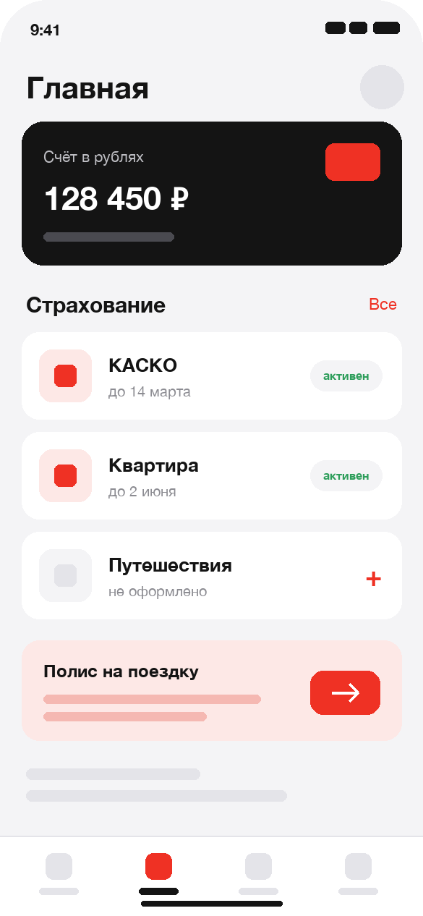
phoneHero Полисы видны рядом со счетами
А
Один экран в рамке телефона, рядом три тезиса с эффектом числом
+34%
Полисы на главном экране
Срок и статус каждого полиса видны без перехода в раздел страхования
в 2,1 раза
Продление в одно касание
Напоминание за месяц до конца срока, оплата картой банка
18%
Полис на поездку вовремя
Предложение появляется после покупки билетов картой
Компонент phoneHero · экраны и данные вымышленные
114 / 200

Slide 115
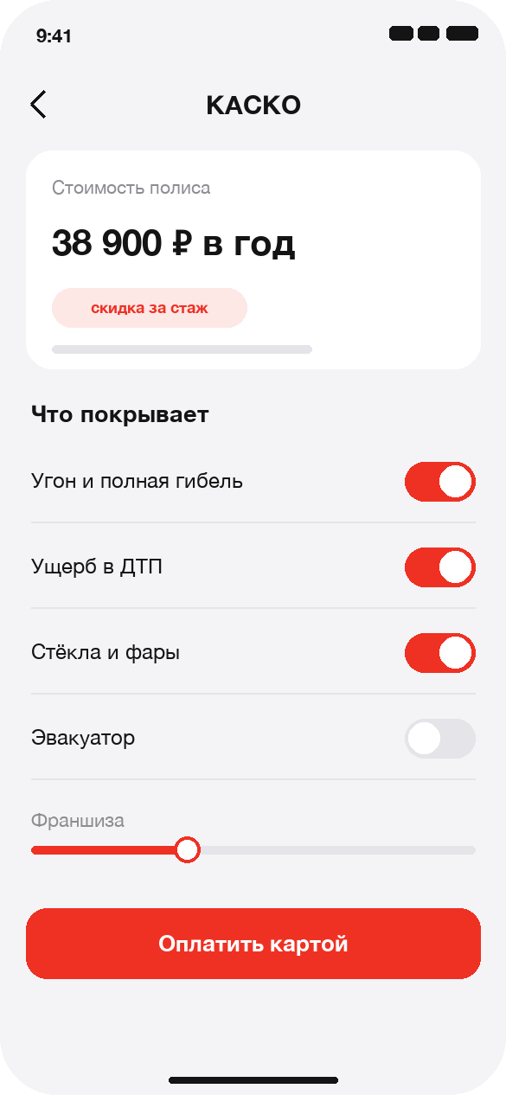
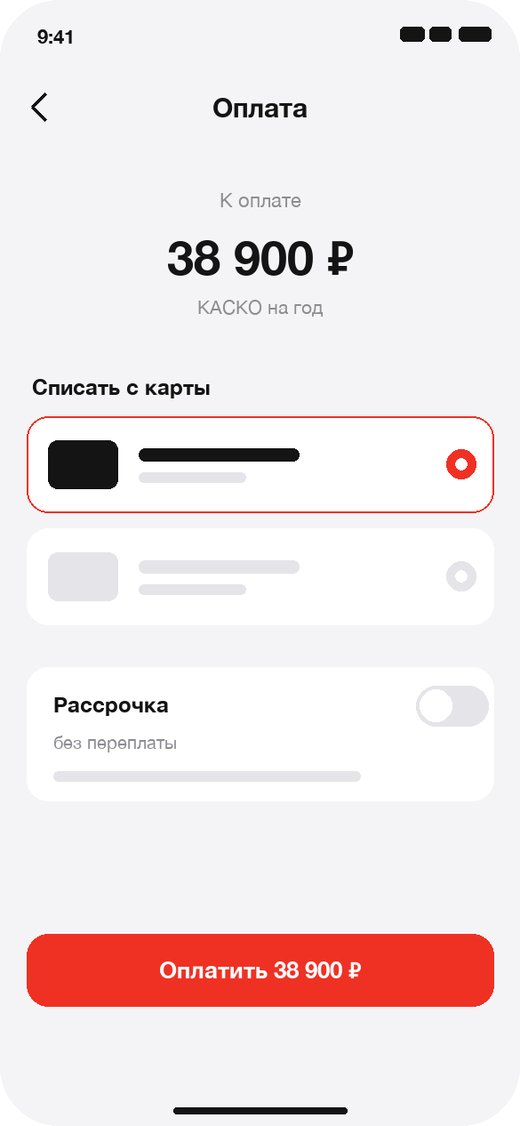
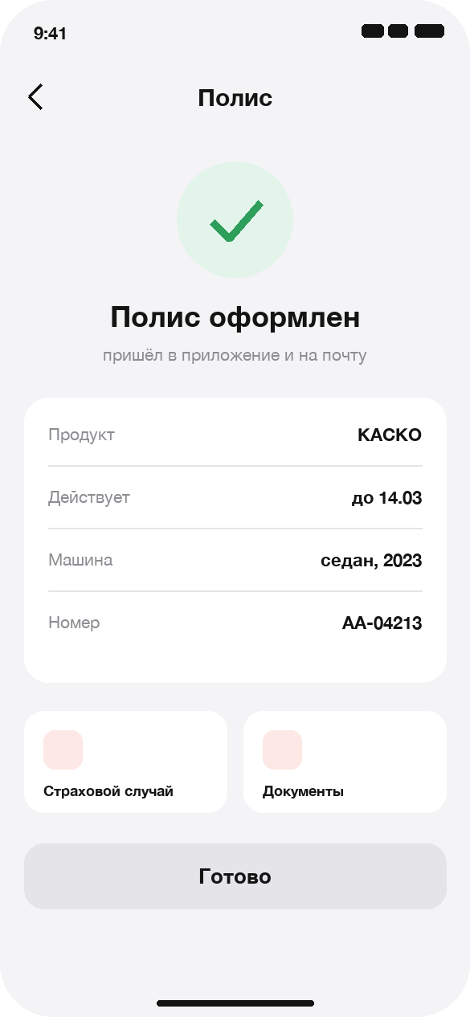
phoneFlow КАСКО оформляется за четыре экрана
А
Экраны сценария в ряд, стрелки между ними, под каждым шаг по сути
Выбор продукта
Расчёт цены
Оплата картой
Готовый полис
КАСКО на главной, рядом со счетами
Цена по данным банка, без анкеты
Сразу или в рассрочку без переплаты
Документ в приложении и на почте
Компонент phoneFlow · экраны и данные вымышленные
115 / 200

Slide 116
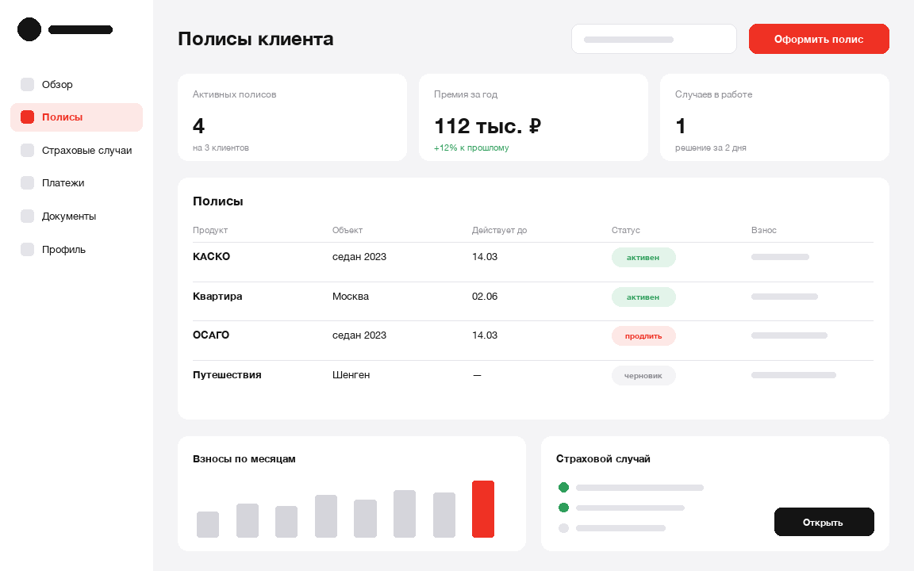
desktopShowcase Полисы клиента на одном экране
А
Экран в окне браузера, выноски тонкими линиями к подписям по сторонам
polis.example/kabinet
4 мин
Новый полис из карточки
Все продукты в одном разделе
Данные клиента подставляются сами
КАСКО, квартира и поездки без переключения систем
+27%
Подсказка о продлении
Статус меняется за месяц до конца срока
Взносы по месяцам
Видно, когда клиент платит и сколько
Компонент desktopShowcase · экраны и данные вымышленные
116 / 200

Slide 117
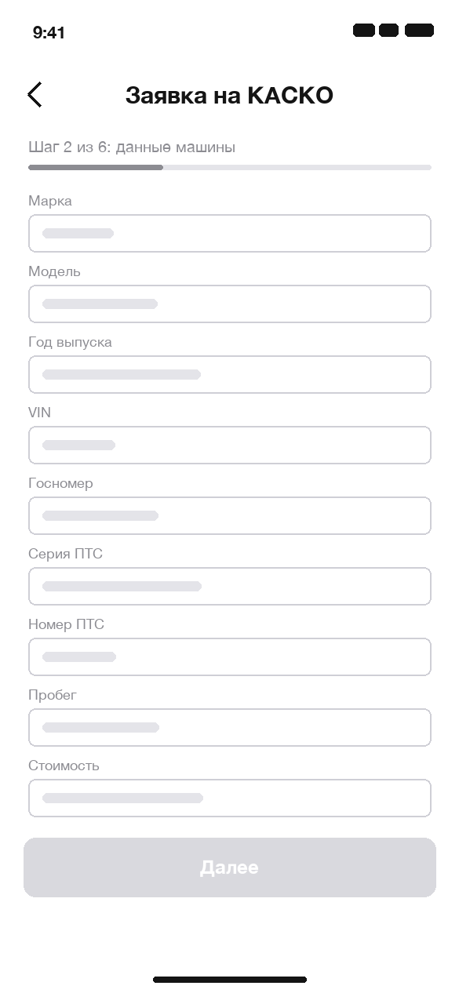
screensBeforeAfter Оплат вдвое больше без анкеты
А
Экраны «было» и «стало» по краям, между ними изменения с эффектом числом
Было
Стало
анкета на шести экранах
цена на первом экране
−5 мин
Время до цены
было 6 мин, стало 1 мин
−7
Полей вручную
было 9, стало 2
+31 п. п.
Доходят до оплаты
было 27%, стало 58%
Компонент screensBeforeAfter · экраны и данные вымышленные
117 / 200

Slide 118
multiDevice Начал в вебе, оплатил в телефоне
А
Веб-экран крупно, телефон поверх угла, рядом тезисы про омниканальность
3 канала
polis.example/kabinet
Один профиль везде
Веб, приложение и офис видят один черновик полиса
41%
Смена канала без потерь
Черновик сохраняется при переходе с ноутбука на телефон
+12%
Меньше брошенных заявок
Напоминание приходит туда, где клиент сейчас
Компонент multiDevice · экраны и данные вымышленные
118 / 200

Slide 119
swot Сильная база, слабый онлайн-сервис
А
Крестовина из двух линий, оси со смыслом, возможности на тоне акцента
помогают цели
мешают цели
сила фактора
внутренние
СИЛЬНЫЕ СТОРОНЫ
СЛАБЫЕ СТОРОНЫ
Своя база 2,1 млн клиентов с картой и согласием на предложения
Оформление через офис: онлайн доступны два продукта из шести
Данные для расчёта: доход, имущество и поездки уже известны банку
Долгое урегулирование: выплата идёт через страховую и почту
Доверие к бренду: клиенты идут за страховкой в свой банк
Нет витрины в приложении
внешние
ВОЗМОЖНОСТИ
УГРОЗЫ
Страховка рядом с кредитом: полис в момент ипотеки или автокредита
Ценовая война агрегаторов: полис дешевле на сравнении цен
Партнёрские маркетплейсы: продажа полисов через API
Новые требования к продажам: запрет навязывания при кредите
Подписка вместо годового полиса
Уход клиентов в экосистемы
Компонент swot · данные вымышленные
119 / 200

Slide 120
okrTree Два из четырёх результатов идут в темпе
А
Цель слева, результаты на скобке, полоса выполнения и черта темпа срока
ЦЕЛЬ НА 2027 ГОД
34 из 50%
Клиент покупает страховку сам, без звонка и офиса
Доля онлайн-продаж
68%
Полисов в приложении за год
7,2 из 18,0 тыс.
Цифровые продажи становятся основным каналом страхования
40%
Расчётов цены без звонка
26 из 40 тыс.
2 из 4
65%
ключевых результатов идут в темпе срока или быстрее
Автопродлений полиса
3,4 из 8,4 тыс.
40%
темп на сегодня: 50% срока
Компонент okrTree · данные вымышленные
120 / 200

Slide 121
orgChart Кто отвечает за цифровое страхование
А
Корень плашкой, узлы типографикой, короткие ортогональные связи, размер команды полосой
Ирина Волкова
51 чел.
всего в направлении
Директор цифрового страхования
Продукт
Разработка
Продажи
Урегулирование
Тарифы, витрина, сценарии продаж
Приложение, интернет-банк, API
Каналы и партнёры
Выплаты и поддержка
14 чел.
22 чел.
9 чел.
6 чел.
Олег Смирнов
Денис Орлов
Светлана Белова
Елена Морозова
Страхование жилья
Мобильное приложение
Офисы и колл-центр
Онлайн-урегулирование
Мария Лебедева
Анна Козлова
Артём Ковалёв
Вакансия
Страхование путешествий
Интеграции со страховой
Партнёрские маркетплейсы
Качество сервиса
Вакансия
Павел Никитин
Страхование здоровья
Платформа и мониторинг
Компонент orgChart · данные вымышленные
121 / 200

Slide 122
raciMatrix Кто что делает при запуске продукта
А
Задачи по строкам, роли по колонкам, одна буква A на задачу, легенда одной строкой
Продукт
Разработка
Страховая компания
Риски и комплаенс
Продажи
ПОДГОТОВКА
Тарифы и условия полиса
A
I
R
C
I
Тексты и согласия клиента
R
I
C
A
I
Интеграция расчёта и оплаты
A
R
C
I
ЗАПУСК
Витрина в приложении
A
R
C
C
Обучение менеджеров
C
C
I
A
Отчётность по продажам
A
R
I
I
C
R
делает работу
A
отвечает за итог и утверждает
C
советует до решения
I
узнаёт об итоге
Компонент raciMatrix · данные вымышленные
122 / 200

Slide 123
riskMatrix Главные риски запуска: тарифы и согласования
А
Сетка три на три с тоном по тяжести, метки рисков, список с мерой
ВЕРОЯТНОСТЬ
РИСК
МЕРА
высокая
1
Страховая не успевает с тарифами
Запуск на текущих тарифах, новые к III кварталу
1
потери до 12 млн ₽, продукт
2
Регулятор меняет правила продаж
Согласия клиента отдельным шагом с первого релиза
средняя
3
4
2
потери до 8 млн ₽, комплаенс
3
Сбой интеграции оплаты
Резервный платёжный шлюз и ручная выдача полиса
низкая
разработка
4
Низкий спрос в приложении
Предложение в момент кредита, тест цены на части базы
5
потери до 4 млн ₽, продажи
низкая
средняя
высокая
5
Нагрузка на колл-центр
Ответы в чате и статусы выплаты в приложении
ВЛИЯНИЕ
Компонент riskMatrix · данные вымышленные
123 / 200

Slide 124
bubble2x2 Начинаем с подсказки в ипотеке
А
Усилия и эффект, размер пузыря по эффекту, быстрые победы тоном
Эффект: больше дохода ↑
ДЕЛАТЬ ПЕРВЫМ
БЫСТРЫЕ ПОБЕДЫ
Оплата в один шаг
6,4 млн ₽
КРУПНЫЕ ПРОЕКТЫ
Подсказка в ипотеке
9,1 млн ₽
Автопродление
3,2 млн ₽
Партнёрский API
11,8 млн ₽
Оплата в один шаг
6,4 млн ₽
Подсказка в ипотеке
9,1 млн ₽
Кабинет агента
7,5 млн ₽
Автопродление
3,2 млн ₽
18,7 млн ₽
Новый дизайн витрины
1,4 млн ₽
Чат-бот урегулирования
2,6 млн ₽
эффект быстрых побед в год
МЕЛКИЕ УЛУЧШЕНИЯ
ОТЛОЖИТЬ
недели
Усилия: кварталы
размер круга: эффект в год
Компонент bubble2x2 · данные вымышленные
124 / 200

Slide 125
decisionOptions Выбираем платформу партнёра
А
Варианты колонками: цена и срок числами, доводы, рекомендуемый тоном
Рекомендуем
Своя разработка
Партнёрская платформа
Готовая коробка
команда банка и подрядчик
готовое ядро, свой интерфейс
решение страховой компании
СТОИМОСТЬ
СРОК ЗАПУСКА
СТОИМОСТЬ
СРОК ЗАПУСКА
СТОИМОСТЬ
СРОК ЗАПУСКА
46,0 млн ₽
9 мес.
18,5 млн ₽
4 мес.
9,2 млн ₽
6 мес.
+
Полный контроль над продуктом
+
Запуск до конца года
+
Самая низкая цена входа
+
Данные клиентов у банка
+
Свой бренд в приложении
−
Запуск в следующем году
−
Доработки ядра через партнёра
−
Чужой интерфейс и бренд
−
Нужно нанять восемь человек
−
Данные клиентов у вендора
Прошу утвердить партнёрскую платформу и бюджет первого этапа
Компонент decisionOptions · данные вымышленные
125 / 200

Slide 126
strategyPillars Три опоры цифрового страхования
А
Цель одной фразой, опоры колонками с метрикой, основание полосой
ЦЕЛЬ К 2029 ГОДУ
Каждый второй клиент банка защищён страховкой, купленной в приложении
Продажи в момент нужды
Выплата без бумаг
Партнёры и маркетплейсы
Страховка рядом с ипотекой, автокредитом и покупкой билетов
Заявление, фото и статус выплаты в приложении
Полисы банка продаются через API на чужих витринах
50%
5 дней
12
доля онлайн-продаж в 2029 году
средний срок выплаты
партнёров на платформе
Основание: данные клиентов банка и единая платформа продаж
Компонент strategyPillars · данные вымышленные
126 / 200

Slide 127
valueChain Половину маржи даёт расчёт по данным банка
А
Звенья на линии с узлами, вклад числом, доля полосой, итог цепочки
Привлечение
Расчёт цены
Оплата
Продление
Урегулирование
предложение в приложении
тариф по данным банка
карта и рассрочка
автопродление по согласию
выплата в приложении
8,6 млн ₽
31,4 млн ₽
6,2 млн ₽
12,9 млн ₽
4,1 млн ₽
14% от итога
50% от итога
10% от итога
20% от итога
6% от итога
Вся цепочка: 63,2 млн ₽
маржа банка за год по звеньям продажи полиса
Компонент valueChain · данные вымышленные
127 / 200

Slide 128
systemsLayers Две новые системы в архитектуре продаж
А
Слои сверху вниз, системы через тонкие разделители, связи вертикалями
Каналы
Мобильное приложение
Интернет-банк
Колл-центр
где клиент покупает
Партнёрский API
Оркестрация
API-шлюз
Шина событий
Движок предложений
Оформление полиса
сценарии и правила
единый вход каналов
продукт под клиента
Ядро
Клиентские данные
Платежи
Расчёт тарифов
Учёт полисов
данные и расчёты
Внешние
Платёжный шлюз
Страховая компания
партнёры
новая система или доработка
Компонент systemsLayers · данные вымышленные
128 / 200

Slide 129
statementHero Онлайн стал главным каналом
А
Один тезис крупно, акцентное слово, под линией одно доказательство с источником
Главный вывод квартала
Страховку покупают в приложении банка, а не у агента
38%
новых полисов КАСКО оформлено в приложении
Источник: выгрузка CRM, январь–сентябрь 2026
Компонент statementHero · данные вымышленные
129 / 200

Slide 130
agendaTimed Повестка стратсессии по страхованию
А
Время слева, тема жирно, что решаем одной строкой, текущий пункт акцентной чертой
Время
Тема
Что решаем
Всего 90 минут
10:00
15 минут
Итоги квартала
Принять отчёт по онлайн-продажам
10:15
20 минут
Партнёрский канал
Выбрать двух партнёров для пилота
10:35
25 минут
Новый тариф КАСКО
Утвердить скидку за телематику
11:00
20 минут
Выплаты онлайн
Согласовать выплату без визита в офис
11:20
10 минут
Следующие шаги
Назначить владельцев и сроки
Компонент agendaTimed · данные вымышленные
130 / 200

Slide 131
sectionDivider Раздел о каналах продаж
А
Карта разделов сверху, крупное название, справа вопросы, на которые ответит раздел
Рынок
Продукт
Каналы
Деньги
Команда
Ответим на вопросы
Каналы продаж
Какой канал приводит больше новых клиентов?
Во что обходится клиент из приложения и от агента?
Каких партнёров подключаем первыми?
Где клиенты покупают полисы сейчас и куда сдвинется спрос в 2027 году
Что делаем с продажами в офисах?
Компонент sectionDivider · данные вымышленные
131 / 200

Slide 132
executiveSummary Главное за девять месяцев
А
Выводы строками через линии: число акцентом, вывод жирно, пояснение справа
38%
Онлайн дал треть продаж
Приложение обогнало агентов в КАСКО и путешествиях
−12%
Клиент стал дешевле
Партнёры и приложение обходятся дешевле офиса
4,6 дня
Выплата быстрее
Средний срок урегулирования без визита в офис
2 партнёра
Маркетплейсы в пилоте
Продажи через партнёров стартуют в первом квартале
Компонент executiveSummary · данные вымышленные
132 / 200

Slide 133
keyTakeaways Три вывода для правления
А
Фраза-связка сверху, три вывода колонками: первые слова крупно, под ними пояснение
Онлайн окупился, теперь растим его через партнёров и разгружаем офисы
Онлайн окупился
Партнёры следующие
Офисы разгружаем
Полис из приложения приносит в 1,4 раза больше маржи, чем агентский
Два маркетплейса готовы встроить наш калькулятор до весны
В офисе оставляем продление и сложные риски, продажу ведём в приложении
Компонент keyTakeaways · данные вымышленные
133 / 200

Slide 134
principles Как мы строим страховые продукты
А
Шесть принципов сеткой 3 × 2: название жирно, смысл одной строкой, тонкая линия сверху
Цена до звонка
Один экран оплаты
Данные один раз
Клиент видит итоговую цену до разговора с агентом
Полис оплачивается картой банка без новых анкет
Не просим заново то, что банк уже знает
Выплата без офиса
Понятный договор
Автопродление
Фото и заявление из приложения, решение онлайн
Исключения на первой странице простым языком
Напоминаем заранее и продлеваем только по согласию
Компонент principles · данные вымышленные
134 / 200

Slide 135
glossary Термины страховой деки
А
Висячие термины слева, определения справа, строки через тонкие линии
Термин
Что значит
Премия
Сколько клиент платит за полис за весь срок страхования
Убыточность
Доля выплат в заработанных премиях, главный показатель портфеля
Комбинированный коэффициент
Убыточность плюс расходы на продажи и ведение полисов
Франшиза
Часть ущерба, которую клиент покрывает сам
Пролонгация
Продление полиса на следующий срок
Урегулирование
Путь от заявления о страховом случае до выплаты
Кросс-продажа
Полис, который клиент банка купил вместе с картой или кредитом
Компонент glossary · данные вымышленные
135 / 200

Slide 136
faqPairs Что спросит правление о партнёрах
А
Вопрос жирно с акцентной чертой, ответ в две строки справа, пары через линии
Не съедят ли партнёры маржу?
Комиссия партнёра 15% премии: это дешевле агента и содержания офиса
Кто отвечает за выплаты?
Мы. Партнёр только продаёт, урегулирование остаётся в приложении банка
Что с данными клиентов?
Партнёр передаёт только данные для расчёта, согласие клиент даёт нам
Когда первые продажи?
Пилот с двумя маркетплейсами стартует в феврале, итоги подводим через квартал
Компонент faqPairs · данные вымышленные
136 / 200

Slide 137
quoteWall Клиенты ценят выплату без офиса
А
Главная цитата крупно, две короткие справа, подписи авторов мелко
«Впервые дочитал договор до конца: все исключения на одной странице»
«Оформила выплату по КАСКО прямо из машины, пока ждала эвакуатор. Деньги пришли через три дня»
Олег, клиент, страхование жилья
«Цифровая выплата снимает главный страх клиента, что придётся спорить»
Марина, клиентка, КАСКО
Независимый аналитик, обзор рынка страхования
Компонент quoteWall · данные вымышленные
137 / 200

Slide 138
prosCons Маркетплейсы стоит запустить пилотом
А
Две колонки аргументов под общей линией, внизу вывод с акцентной линией
За
Против
Дешевле привлечение
Чужая витрина
Комиссия 15% премии
Партнёр решает, как показать полис
Новые клиенты
Риск мошенничества
Покупатели вне базы банка
Нужна проверка покупателя
Быстрый запуск
Зависимость
Калькулятор без доработки ядра
Партнёр может сменить условия
Вывод: пилот на квартал с двумя партнёрами, следим за отказами
Компонент prosCons · данные вымышленные
138 / 200

Slide 139
nextStepsText Четыре шага до запуска в декабре
А
Действие жирно, срок и ответственный в своих колонках, ближайший срок акцентом
Что делаем
Срок
Кто отвечает
Согласовать тарифы со страховой компанией
7 ноября
Ирина Котова
продукт
Цена не выше текущей для клиентов банка
Закончить тест автопродления
20 ноября
Ольга Рябова
Часть базы, только с согласием клиента
разработка
Обучить сотрудников контакт-центра
1 декабря
Денис Лаптев
Скрипты по продлению и возвратам
операции
Включить витрину для всех регионов
15 декабря
Максим Орлов
Баннер в приложении и рассылка
маркетинг
Компонент nextStepsText · данные вымышленные
139 / 200

Slide 140
askStatement Решение, которое нужно сегодня
А
Просьба крупно, условия колонками под линией, цена отказа мелко внизу
Прошу утвердить запуск страхования жилья в приложении для всех клиентов с 15 декабря
Бюджет до конца года
Окупаемость
Кто решает
18,4 млн ₽
14 мес.
Комитет по продуктам
разработка, реклама и обучение
по данным пилота в двух регионах
нужна виза риск-менеджмента
Если не утвердим: запуск сдвигается на весну, сезон продаж полисов на праздники уйдёт другим игрокам
Компонент askStatement · данные вымышленные
140 / 200

Slide 141
assumptionsList Расчёт держится на пяти допущениях
А
Допущение, значение по правому краю, источник мелко; самое чувствительное акцентом
Допущение
Значение
Источник
34%
пилот, май–сентябрь
Конверсия из расчёта в оплату
сильнее всего влияет на итог
4 900 ₽
тарифы страховой компании
Средняя премия по полису
61%
тест автопродления
Доля продлений через год
22%
агентский договор
Комиссия банка
41 000
аналитика приложения
Клиентов с открытым расчётом в месяц
Компонент assumptionsList · данные вымышленные
141 / 200

Slide 142
risksText Четыре риска запуска и что с ними делаем
А
Риск жирно, уровень словом, мера и владелец; высокий уровень акцентом
Риск
Уровень
Что делаем
Владелец
Партнёр не успеет с API
высокий
Запуск без партнёров, подключаем в январе
Максим Орлов
Сдвиг продаж через маркетплейсы
Жалобы на автопродление
высокий
Согласие отдельной галочкой, напоминание за 10 дней
Анна Белова
Риск претензий регулятора
Нагрузка на контакт-центр
средний
Ответы в чате приложения, скрипты заранее
Денис Лаптев
Рост убыточности по жилью
низкий
Лимит выплат в первый год
Ирина Котова
Компонент risksText · данные вымышленные
142 / 200

Slide 143
teamContacts Восемь человек отвечают за запуск
А
Группы висячей подписью, над каждым человеком линия, у руководителя акцентная
БАНК
Ирина Котова
Ольга Рябова
Денис Лаптев
Максим Орлов
руководитель
техлид
операции
маркетинг
продукт и бюджет
приложение и API
контакт-центр
витрина и пуши
i.kotova@bank.example
o.ryabova@bank.example
d.laptev@bank.example
m.orlov@bank.example
СТРАХОВАЯ КОМПАНИЯ
Анна Белова
Павел Яшин
Елена Гусева
Сергей Ким
андеррайтер
урегулирование
юрист
аналитик
тарифы и лимиты
выплаты онлайн
договор и тексты
отчёты и риски
a.belova@insure.example
p.yashin@insure.example
e.guseva@insure.example
s.kim@insure.example
Компонент teamContacts · данные вымышленные
143 / 200

Slide 144
visionStatement Куда мы идём к 2029 году
А
Видение одним абзацем крупно, акцентная фраза, три опоры через тонкие разделители
Страхование в приложении банка
Клиент банка защищает дом, здоровье и поездки в два касания там же, где платит, и получает выплату онлайн
Под рукой
Честно
Быстро
Страховка рядом с картой и вкладом, расчёт без анкеты
Понятная цена и отказ без звонков и удержаний
Выплата по фото, деньги на карту в тот же день
Компонент visionStatement · данные вымышленные
144 / 200

Slide 145
lessonsLearned Чему научил пилот в двух регионах
А
Три колонки, у «Меняем» акцентная линия: это вывод слайда
Сработало
Не сработало
Меняем
повторяем при запуске
убираем из процесса
делаем иначе с января
Расчёт без анкеты
Рассылки по почте
Пуш вместо письма
Данные клиента уже есть в банке
Открывают реже, чем пуши
В день окончания полиса
Оплата в один шаг
Длинный договор
Договор на одном экране
Конверсия выросла до 34%
Читают первую страницу
Полный текст по ссылке
Чат вместо звонка
Скидка за второй полис
Пакет вместо скидки
Вопросы закрывают без оператора
Почти никто не заметил
Дом и поездки одной ценой
Компонент lessonsLearned · данные вымышленные
145 / 200

Slide 146
dosDonts Границы продукта на первый год
А
Пункты парами на общих линиях, «Не делаем» приглушённым тоном
Делаем
Не делаем
Продаём только клиентам банка
Не продаём по звонку
Данные уже проверены
Только в приложении
Три продукта: жильё, здоровье, поездки
Не берём ОСАГО и ипотеку
Простые и массовые
Другие процессы и регулятор
Выплаты онлайн по фото
Не навязываем при кредите
Без визита в офис
Страховка отдельно
Цена видна до анкеты
Не удерживаем при отказе
Расчёт по данным банка
Отказ в два касания
Компонент dosDonts · данные вымышленные
146 / 200

Slide 147
storyArc Почему запускать надо до праздников
А
Ситуация, осложнение, решение: заголовки связаны стрелками, вывод внизу
Ситуация
Осложнение
Решение
Клиенты покупают страховку у других
Сезон уходит в декабре
Витрина в приложении банка
Полис на квартиру и поездку оформляют на сайтах страховщиков, банк не участвует
Перед праздниками продаётся больше всего полисов на путешествия, конкуренты уже в приложениях
Расчёт без анкеты, оплата картой в один шаг, полис сразу в приложении
Почему сейчас: каждый месяц задержки отдаёт сезон продаж другим игрокам
Компонент storyArc · данные вымышленные
147 / 200

Slide 148
methodNotes Как считали доход и откуда данные
А
Методика пунктами слева, источники с датами мелко справа
КАК СЧИТАЛИ
ОТКУДА ДАННЫЕ
Доход = клиенты × конверсия × премия × комиссия
Аналитика приложения
октябрь 2026
Считаем по каждому продукту отдельно
Итоги пилота в двух регионах
сентябрь 2026
Клиенты с расчётом за месяц
Только активные пользователи приложения
Тарифы страховой компании
август 2026
Конверсия по пилоту
Москва и Казань, без сезонной поправки
Агентский договор
июль 2026
Продления через год
Тест автопродления
октябрь 2026
Доля из теста, на всю базу не переносим
Компонент methodNotes · данные вымышленные
148 / 200

Slide 149
decisionTree Как урегулируем убыток
А
Вопрос сверху, ответы на стеблях, исходы тоном
Полис действует на дату события?
ДА
НЕТ
Риск покрыт договором?
Полис истёк или расторгнут
ДА
НУЖЕН ОСМОТР
НЕТ
В ЛЬГОТНЫЙ ПЕРИОД
ПОЗЖЕ
Выплата без осмотра
Осмотр у партнёра
Отказ с объяснением
Продление задним числом
Отказ и новый полис
фото и чек в приложении
запись в удобный день
и предложение доп. риска
по решению страховщика
Компонент decisionTree · данные вымышленные
149 / 200

Slide 150
driverTree Из чего вырастут сборы
А
Цель слева, драйверы без пересечений, рычаги с владельцами
Витрина на главном экране
Больше клиентов видят предложение
ПРОДУКТ
Предложение в момент кредита
КРЕДИТНЫЙ БЛОК
Цена за два шага без анкеты
СТРАХОВЩИК
Рост страховых сборов
Выше конверсия в покупку
Оплата картой в один клик
за счёт своей клиентской базы
ПЛАТЕЖИ
Обучение сети продажам
ДИСТРИБУЦИЯ
Автопродление с напоминанием
Дольше живёт полис
ПРОДУКТ
Быстрая выплата по убытку
СТРАХОВЩИК
Компонент driverTree · данные вымышленные
150 / 200

Slide 151
governanceTree Кто принимает решения по стриму
А
Уровни слева, частота и полномочия над именем
СТРАТЕГИЯ
РАЗ В КВАРТАЛ · БЮДЖЕТ И ПАРТНЁРЫ
Комитет по страхованию
ТАКТИКА
РАЗ В МЕСЯЦ · ПРИОРИТЕТЫ
РАЗ В МЕСЯЦ · ТЕКСТЫ И СОГЛАСИЯ
РАЗ В МЕСЯЦ · SLA И БЭКЛОГ
Продуктовый совет
Совет по рискам
Совет с партнёром
ИСПОЛНЕНИЕ
КАЖДУЮ НЕДЕЛЮ
КАЖДУЮ НЕДЕЛЮ
ПО ЗАПРОСУ
КАЖДУЮ НЕДЕЛЮ
ЕЖЕДНЕВНО
Команда витрины
Команда платформы
Комплаенс
Рабочая группа партнёра
Урегулирование
Компонент governanceTree · данные вымышленные
151 / 200

Slide 152
mindMap Что входит в страховой стрим
А
Тема в центре, ветви поровну по сторонам
Партнёры
Продукт
Страховщики
Кредитные и коробочные полисы
Ассистанс и сервис
Подписка вместо годового
Регулирование
Страховой стрим
Каналы
Правила продажи при кредите
единое окно для партнёров
Приложение и сайт
Период охлаждения
Отделения и партнёры
Сервис
Данные
Урегулирование в приложении
Скоринг и персональная цена
Компонент mindMap · данные вымышленные
152 / 200

Slide 153

Банк в повседневных
задачах бизнеса
Продукты и клиентский опыт
План развития
2027
Демонстрационный материал
Notes:
Кандидат 153. Заголовок с разрывом строки. Вопрос: Как открыть тему и задать порядок чтения?. Паттерн: Крупная типографика с открытым полем и продолжением на красной строке. Источники: Figma 15, statementHero 129. Не утверждён. Фон — исходная светлая поверхность основной библиотеки.

Slide 154
Клиентский
опыт
Что разберём
Потребности и барьеры
Продуктовые решения
Условия запуска
От задачи клиента
к работающему продукту
Материал для обсуждения
Notes:
Кандидат 154. Разворот с полем содержания. Вопрос: Как открыть тему и задать порядок чтения?. Паттерн: Титул в красном поле и открытый указатель разделов. Источники: Figma 15, sectionDivider 131. Не утверждён. Фон — исходная светлая поверхность основной библиотеки.

Slide 155
Нефинансовые
сервисы
Отдельная задача
клиента становится
частью банка
Направления развития продукта
Демонстрационный материал
Notes:
Кандидат 155. Открытие с двумя осями. Вопрос: Как открыть тему и задать порядок чтения?. Паттерн: Название в верхнем левом поле, тезис на нижней правой оси. Источники: Editorial Hero 19075, visionStatement 144. Не утверждён. Фон — исходная светлая поверхность основной библиотеки.

Slide 156
Следующий этап
развития бизнеса
Клиент
Продукт
Результат
Задачи, которые
требуют решения
Сценарии, которые
банк берёт на себя
Изменения, которые
можно проверить
Демонстрационный материал
Notes:
Кандидат 156. Титул как открытая карта тем. Вопрос: Как открыть тему и задать порядок чтения?. Паттерн: Главная тема и разные по весу опорные слова на общей сетке. Источники: mindMap 152, keyTakeaways 133. Не утверждён. Фон — исходная светлая поверхность основной библиотеки.

Slide 157
Исследование
Продуктовая
модель
Продуктовая модель
Запуск
Оценка результата
Какие задачи берём в работу
и как связываем их в один сервис
Демонстрационный материал
Notes:
Кандидат 157. Открытие выбранной главы. Вопрос: Как открыть тему и задать порядок чтения?. Паттерн: Список тем слева и крупная активная глава справа. Источники: sectionDivider 131, Figma 10–14. Не утверждён. Фон — исходная светлая поверхность основной библиотеки.

Slide 158
В центре продукта
задача клиента
Принципы проектирования банковских сервисов
Демонстрационный материал
Notes:
Кандидат 158. Тезис между скобками. Вопрос: Как открыть тему и задать порядок чтения?. Паттерн: Смысловой заголовок внутри открытой типографической скобки. Источники: visionStatement 144, Figma 04. Не утверждён. Фон — исходная светлая поверхность основной библиотеки.

Slide 159
Результаты
Следующий шаг
2026
2027
Что изменилось
для клиента и бизнеса
Что проверяем
и выводим в масштаб
Notes:
Кандидат 159. Переход между периодами. Вопрос: Как открыть тему и задать порядок чтения?. Паттерн: Два периода на общей базе, пояснение различает отчёт и план. Источники: Figma 15, bigCompare 59. Не утверждён. Фон — исходная светлая поверхность основной библиотеки.

Slide 160
Платформа
для задач
бизнеса
Как объединить сервисы
в понятный клиентский сценарий
Демонстрационный материал
Notes:
Кандидат 160. Титул с предметным образом. Вопрос: Как открыть тему и задать порядок чтения?. Паттерн: Заголовок и крупный предметный образ платформы на встречных осях. Источники: processSteps 17, Figma 04. Не утверждён. Фон — исходная светлая поверхность основной библиотеки.

Slide 161
Материалы
к продуктовому
комитету
Решения
Приоритеты
Основания
Условия исполнения
Итоги и решения по запуску
Демонстрационный материал
Notes:
Кандидат 161. Титул как папка материалов. Вопрос: Как открыть тему и задать порядок чтения?. Паттерн: Видимые слои документа удерживают состав отчёта в статике. Источники: 21st 44515, methodNotes 148. Не утверждён. Фон — исходная светлая поверхность основной библиотеки.

Slide 162
Стратегия
клиентских сервисов
Сначала потребность,
затем решение
Наблюдаем поведение клиента
и проверяем результат
до увеличения масштаба
Notes:
Кандидат 162. Титул с нижним смысловым поясом. Вопрос: Как открыть тему и задать порядок чтения?. Паттерн: Широкое заглавие и нижняя открытая полоса с содержанием. Источники: executiveSummary 132, Figma 01. Не утверждён. Фон — исходная светлая поверхность основной библиотеки.

Slide 163
Что мешает клиенту
завершить задачу?
От появления потребности
до подтверждённого результата
Notes:
Кандидат 163. Открытие через вопрос. Вопрос: Как открыть тему и задать порядок чтения?. Паттерн: Вопрос занимает главное поле, рабочая гипотеза вынесена отдельно. Источники: askStatement 140, Figma 20. Не утверждён. Фон — исходная светлая поверхность основной библиотеки.

Slide 164
Повседневные задачи
Профессиональные роли
Банк как
рабочая среда
Контекст и данные
Действие и результат
Демонстрационный материал
Notes:
Кандидат 164. Титул с раскрытием темы по краям. Вопрос: Как открыть тему и задать порядок чтения?. Паттерн: Главная тема по центру и четыре расшифровки на внешних осях. Источники: contextDiagram 111, visionStatement 144. Не утверждён. Фон — исходная светлая поверхность основной библиотеки.

Slide 165
Решение по запуску
Граница пилота
Открыть пилот
для внешних
клиентов
Один клиентский сегмент
и один законченный сценарий
Условие продолжения
Возвращаемость клиентов
и подтверждённая готовность
пользоваться продуктом
Масштабирование рассматриваем
по результатам проверки спроса
Демонстрационный материал
Notes:
Кандидат 165. Решение и условия на развороте. Вопрос: Что нужно утвердить и при каких условиях?. Паттерн: Крупное решение и висячий реестр условий. Источники: askStatement 140, Figma 20. Не утверждён. Фон — исходная светлая поверхность основной библиотеки.

Slide 166
Расширение пилота зависит
от проверки спроса
Сначала
подтверждаем
потребность
Проверяем на ограниченной аудитории
Показываем предложение и наблюдаем, возвращаются ли клиенты к продукту после первого знакомства
Если спрос подтверждён
Расширяем доступ и проверяем, сохраняется ли результат в другом сегменте
Наличие готовой технологии
само по себе не основание
для масштабирования
Если спрос не подтверждён
Пересматриваем задачу и предложение до увеличения бюджета и состава команды
Демонстрационный материал
Notes:
Кандидат 166. Иерархия без вложенных карточек. Вопрос: Что обязательно, а что зависит от результата?. Паттерн: Висячие уровни, единый стебель и независимые абзацы. Источники: Figma 16, glossary 135, driverTree 150. Не утверждён. Фон — исходная светлая поверхность основной библиотеки.

Slide 167
Сокращаем путь
до полезного результата
Повторный ввод
данных
Оформление
прерывается
Информация уже есть в банке,
но продукт запрашивает её снова
Потери возникают до того,
как клиент увидит результат расчёта
Подставляем известные данные
и сразу показываем предложение
Демонстрационный материал
Notes:
Кандидат 167. Причина и действие в контрастных плоскостях. Вопрос: Как ситуация приводит к выбранному действию?. Паттерн: Чёрная причина, открытое следствие и красная плоскость действия. Источники: storyArc 147, Figma 15, 21st 44568. Не утверждён. Фон — исходная светлая поверхность основной библиотеки.

Slide 168
Что изменится после запуска
Опасение
Что проверяем
Новый продукт
усложнит
основной сценарий
Предложение появляется только в подходящем контексте. Основное действие клиента остаётся доступным
Клиент не захочет
платить за подписку
Проверяем полезность на конкретной задаче и предлагаем подписку после знакомства с результатом
Демонстрационный материал
Notes:
Кандидат 168. Возражения на встречных плоскостях. Вопрос: Почему рекомендация выдерживает возражения?. Паттерн: Два сопоставления с противоположным направлением контрастных полей. Источники: prosCons 138, decisionOptions 125, 21st 44568. Не утверждён. Фон — исходная светлая поверхность основной библиотеки.

Slide 169
Принцип продукта
Клиент должен
До заявки
Состав услуги
и ограничения видны
в предложении
понимать результат
до начала оформления
После заявки
Клиент видит статус
и следующий шаг
Рабочая формулировка для обсуждения
Демонстрационный материал
Notes:
Кандидат 169. Принцип продукта как типографический плакат. Вопрос: Что означает принцип на практике?. Паттерн: Красный манифест и два открытых пояснения на светлом поле. Источники: visionStatement 144, Figma 15, 21st 9637. Не утверждён. Фон — исходная светлая поверхность основной библиотеки.

Slide 170
Проверка спроса начинается
до разработки полной версии
Что показываем
Что наблюдаем
Предложение с понятным результатом, условиями использования и способом получить доступ. Клиент принимает решение на основе реального сценария
Смотрим, какую задачу клиент пытается решить, где прерывается и почему возвращается. Отдельно фиксируем интерес к предложению и готовность регулярно пользоваться продуктом
Демонстрационный материал
Notes:
Кандидат 170. Редакционный разворот с чёрным лидом. Вопрос: Как раскрыть длинную мысль без списка карточек?. Паттерн: Крупная чёрная полоса тезиса и два абзаца на смещённых уровнях. Источники: visionStatement 144, methodNotes 148, 21st 9637. Не утверждён. Фон — исходная светлая поверхность основной библиотеки.

Slide 171
Границы автоматического действия
Сервис выполняет действие
только
после явного
подтверждения клиента
Входит в сценарий
Требует отдельного решения
Подготовить документ
Проверить заполнение
Показать результат до отправки
Отправить документ адресату
Изменить платёжные реквизиты
Принять финансовое обязательство
Демонстрационный материал
Notes:
Кандидат 171. Граница действия с крупным условием. Вопрос: На что распространяется правило?. Паттерн: Условие крупным словом, действия разделены чёрным и красным полями. Источники: dosDonts 146, risksText 142, Figma 20. Не утверждён. Фон — исходная светлая поверхность основной библиотеки.

Slide 172
Как различаем результаты проверки
Интерес
Полезность
Клиент открыл предложение и познакомился с содержанием. Это ещё не подтверждение регулярного использования
Клиент решил задачу и понимает
ценность результата
Повторное
использование
Клиент возвращается к сервису,
когда возникает такая же потребность
Демонстрационный материал
Notes:
Кандидат 172. Понятия в двух уровнях контраста. Вопрос: Как объяснить связанные понятия?. Паттерн: Открытый интерес, чёрная полезность и подчинённый красный регистр. Источники: glossary 135, orgOutline 68, 21st 9637. Не утверждён. Фон — исходная светлая поверхность основной библиотеки.

Slide 173
Что нужно знать перед пилотом
Зачем ограничивать
аудиторию?
Когда расширять доступ?
Так проще отделить проблему продукта от различий между сегментами. После проверки на одной группе можно расширять доступ и сравнивать поведение
Когда клиенты возвращаются
и команда понимает причины
Что делать при слабом спросе?
Вернуться к задаче клиента
и пересмотреть предложение
Демонстрационный материал
Notes:
Кандидат 173. Большой вопрос и регистры ответа. Вопрос: Что мешает принять решение сейчас?. Паттерн: Красная полоса главного вопроса, чёрное основание и открытые уточнения. Источники: faqPairs 136, askStatement 140, Figma 20. Не утверждён. Фон — исходная светлая поверхность основной библиотеки.

Slide 174
От наблюдения к изменению продукта
Проверяем
Наблюдаем
Меняем
Доходит ли клиент до результата и пользуется ли им снова
Клиент прерывает оформление до первого полезного результата
Убираем повторный ввод и показываем предложение раньше
Решение принимаем по поведению клиента
Демонстрационный материал
Notes:
Кандидат 174. Цепочка действий на чёрном поле. Вопрос: Как связать проблему, действие и условие успеха?. Паттерн: Смещённые текстовые станции на чёрном поле и красный итог. Источники: storyArc 147, impactChain 38, Figma 15. Не утверждён. Фон — исходная светлая поверхность основной библиотеки.

Slide 175
Что должно быть готово к запуску
Сначала подтверждаем
После этого выполняем
Состав услуги
и ограничения
Публикуем предложение
для выбранного сегмента
Способ поддержки
и обработки обращений
Открываем доступ
и наблюдаем полный сценарий
Демонстрационный материал
Notes:
Кандидат 175. Зависимые действия на общей оси. Вопрос: Что нужно сделать до следующего действия?. Паттерн: Красное поле условий и открытые зависимые действия с точными переходами. Источники: nextStepsText 139, dependencyGraph 36, Figma 16. Не утверждён. Фон — исходная светлая поверхность основной библиотеки.

Slide 176
Результат пилота зависит
от выбранного сегмента
Частота потребности
Готовность действовать
Одним клиентам задача нужна регулярно, другим только при изменении бизнеса
Интерес к демонстрации не равен готовности переносить в сервис реальную работу
При сравнении сегментов сохраняем одинаковое предложение и условия доступа
Демонстрационный материал
Notes:
Кандидат 176. Тезис и основания с примечаниями. Вопрос: На каких основаниях строится вывод?. Паттерн: Главный тезис в центре и основания в двух нижних регистрах. Источники: assumptionsList 141, methodNotes 148. Не утверждён. Фон — исходная светлая поверхность основной библиотеки.

Slide 177
Один раздел в контексте решения
Потребность клиента
Состав
материала
Гипотеза продукта
Условия запуска
Ограниченная аудитория, законченный сценарий и наблюдение за повторным использованием. Это условия принятия следующего решения
Демонстрационный материал
Notes:
Кандидат 177. Серия документов с активным раскрытием. Вопрос: Как показать контекст выбранного документа?. Паттерн: Горизонтальные слои содержания и раскрытый действующий раздел. Источники: 21st 44515, Figma 10–14. Не утверждён. Фон — исходная светлая поверхность основной библиотеки.

Slide 178
Порядок работы с гипотезой
Фиксируем задачу клиента и ожидаемый результат. Показываем предложение там, где возникает потребность.
Затем наблюдаем, возвращается ли клиент к работе и что помогает завершить сценарий
Задача
Описывается словами клиента
и проверяется в разговоре
Наблюдение
Отделяется от предположения
команды о причинах поведения
Демонстрационный материал
Notes:
Кандидат 178. Основной текст и заметки на полях. Вопрос: Как пояснить длинное правило без разрыва чтения?. Паттерн: Широкий основной абзац и связанные боковые примечания. Источники: methodNotes 148, glossary 135. Не утверждён. Фон — исходная светлая поверхность основной библиотеки.

Slide 179
Как меняется подход к проверке
Исходный подход
Уточнённый подход
Проверяем, понравилась ли клиенту демонстрация продукта
Проверяем, помог ли продукт решить задачу клиента
Собираем общие впечатления после показа
Наблюдаем законченный сценарий и причины повторного обращения
Демонстрационный материал
Notes:
Кандидат 179. Две редакции одного правила. Вопрос: Что меняется в формулировке и практике?. Паттерн: Сопоставимые пары на общей базе без карточек. Источники: dosDonts 146, beforeAfter 86. Не утверждён. Фон — исходная светлая поверхность основной библиотеки.

Slide 180
Клиент возвращается
к решению своей задачи?
Возвращается
Не возвращается
Проверяем устойчивость спроса
и расширяем доступ
Уточняем задачу
и меняем предложение
Демонстрационный материал
Notes:
Кандидат 180. Условная развилка только текстом. Вопрос: Что делаем при разных исходах проверки?. Паттерн: Открытый вопрос и равноправные ветви с подчинённым действием. Источники: decisionTree 149, risksText 142. Не утверждён. Фон — исходная светлая поверхность основной библиотеки.

Slide 181

Активная аудитория
растёт каждый квартал
Причины роста
проверяем
отдельно
Отделяем привлечение новых клиентов от повторного использования продукта
Демонстрационный материал
Notes:
Кандидат 181. Показатель и его объяснение. Вопрос: Как динамика подтверждает вывод?. Паттерн: Крупная текстовая причина слева, график на общей базе справа. Источники: nativeChart 21, Figma 18. Не утверждён. Фон — исходная светлая поверхность основной библиотеки.

Slide 182
Средний рост скрывает
разное поведение сегментов
2025
2026
сдвиг
Разбираем
исключение
Путешествия
55%
71%
+16 п. п.
Ипотечное
9%
24%
+15 п. п.
Снижение в одном продукте требует отдельной проверки. Общий рост его не объясняет
КАСКО
18%
31%
+13 п. п.
ОСАГО
39%
42%
−3 п. п.
Демонстрационный материал
Notes:
Кандидат 182. Сдвиг по сегментам и общий вывод. Вопрос: Где изменение сильнее, а где нужен отдельный разбор?. Паттерн: Общая шкала изменений и отдельное объяснение исключения. Источники: dumbbell 51, Figma 16. Не утверждён. Фон — исходная светлая поверхность основной библиотеки.

Slide 183
Разным аудиториям
нужен разный первый сценарий
Семьи
Водители
Туристы
мало
важно
критично
жильё и дети
КАСКО и ОСАГО
полис в поездку
Оплата частями
Урегулирование онлайн
Поддержка в чате
Продление без звонка
Первый запуск выбираем по задаче сегмента, а не по полноте витрины
Демонстрационный материал
Notes:
Кандидат 183. Матрица требований и приоритет. Вопрос: Как различаются потребности аудиторий?. Паттерн: Матрица важности и общий принцип выбора. Источники: featureDots 84, Bench Matrix 29454. Не утверждён. Фон — исходная светлая поверхность основной библиотеки.

Slide 184
Клиент проходит
законченный сценарий
От выбора
до готового
полиса
Выбор
Цена
Оплата
У каждого действия
есть понятный результат
и следующий шаг
Состав услуги
Условия до оплаты
Готовый документ
Демонстрационный материал
Notes:
Кандидат 184. Предметные шаги и клиентский результат. Вопрос: Как отдельные действия складываются в законченный сценарий?. Паттерн: Текстовая задача и три предметных шага, связанные направлением. Источники: Figma 07, processSteps 17. Не утверждён. Фон — исходная светлая поверхность основной библиотеки.

Slide 185
Итог складывается
из роста и потерь
+9,2
+4,4
−6,1
−3,4
+18,5
74,6 млн ₽
52,0
Доход 2026
Новые клиенты
Продление
Партнёры
Отток
Тариф
Доход 2027
Рост новых продаж
не отменяет работу с оттоком
Причины потерь рассматриваем
отдельно от источников роста
Демонстрационный материал
Notes:
Кандидат 185. Разложение результата с акцентом на причинах. Вопрос: Какие изменения дали итоговый результат?. Паттерн: Водопад вклада и вынесенное объяснение потерь. Источники: waterfall 13, Figma 19. Не утверждён. Фон — исходная светлая поверхность основной библиотеки.

Slide 186
Сравниваем по тому,
что важно клиенту
Цена: дешевле
БЫСТРО И ВЫГОДНО
Условия выбора
Мы
Игрок Б
Положение на карте имеет смысл только при одинаковом продукте, составе услуги и клиентском сценарии
Игрок А
Игрок В
дни
Скорость оформления: минуты
Демонстрационный материал
Notes:
Кандидат 186. Позиционирование и критерий выбора. Вопрос: Почему выбранная позиция важна клиенту?. Паттерн: Поле сравнения и независимая колонка интерпретации. Источники: matrix2x2 19, decisionOptions 125. Не утверждён. Фон — исходная светлая поверхность основной библиотеки.

Slide 187
Контекст собирается
в одном месте
ИСТОЧНИКИ
ЯДРО
ПОТРЕБИТЕЛИ
Банковская система
ПО ЗАПРОСУ
разрешённый контекст
Продукт
ПО СОБЫТИЮ
известные данные
счета и операции
персональный сценарий
Профиль клиента
Контекст
ОНЛАЙН
действия клиента
Согласия
ПО ОБРАЩЕНИЮ
история задачи
Приложение
Поддержка
события и отклики
история обращения
Данные используются в пределах согласий и конкретной клиентской задачи
Демонстрационный материал
Notes:
Кандидат 187. Потоки данных и правило использования. Вопрос: Откуда берётся контекст и кому он доступен?. Паттерн: Источники, единое ядро и потребители с подписью назначения. Источники: dataFlow 37, contextDiagram 111. Не утверждён. Фон — исходная светлая поверхность основной библиотеки.

Slide 188
Проверка возвращает
к нужному действию
Черновик
данные заполнены
Проверка
ошибок нет
Подтверждение
клиент подтвердил
Отправлено
нужны уточнения
Возврат сохраняет контекст
Клиент исправляет конкретное поле,
а не начинает сценарий заново
Демонстрационный материал
Notes:
Кандидат 188. Состояния с возвратом и пояснением. Вопрос: Куда возвращается работа при нехватке данных?. Паттерн: Линейный сценарий с явным обратным переходом. Источники: stateMachine 35, swimlaneFlow 30. Не утверждён. Фон — исходная светлая поверхность основной библиотеки.

Slide 189
У цели есть конкретные
продуктовые рычаги
Показать в нужном контексте
ПРОДУКТ
Клиент видит предложение
Объяснить результат
Рост использования
КОММУНИКАЦИИ
решение задачи клиента
Подставить известные данные
ПЛАТФОРМА
Клиент завершает задачу
Убрать лишние переходы
ПРОДУКТ
Каждый рычаг проверяется отдельно; общий рост не доказывает причинность
Демонстрационный материал
Notes:
Кандидат 189. Дерево драйверов и управленческий вывод. Вопрос: За счёт каких действий достигается цель?. Паттерн: Корень цели и открытые листья с владельцами. Источники: driverTree 150, Figma 06. Не утверждён. Фон — исходная светлая поверхность основной библиотеки.

Slide 190
Результат подтверждается
исполнением плана
Ресурсы и ограничения
план
факт
цель
Жильё
21,4 из 18,0 млн ₽ · +3,4
Команда
Поездки
9,6 из 12,0 млн ₽ · −2,4
Продукт, разработка
и клиентская поддержка
Здоровье
9,4 из 9,0 млн ₽ · +0,4
Граница отчёта
Один период
и сопоставимые продукты
Отклонение объясняем по каждому продукту
Демонстрационный материал
Notes:
Кандидат 190. Универсальный отчёт с основанием решения. Вопрос: Как связать итог, ресурсы и выполнение плана?. Паттерн: Ресурсный реестр слева и сравнение план/факт справа. Источники: Figma 21, bulletChart 12. Не утверждён. Фон — исходная светлая поверхность основной библиотеки.

Slide 191

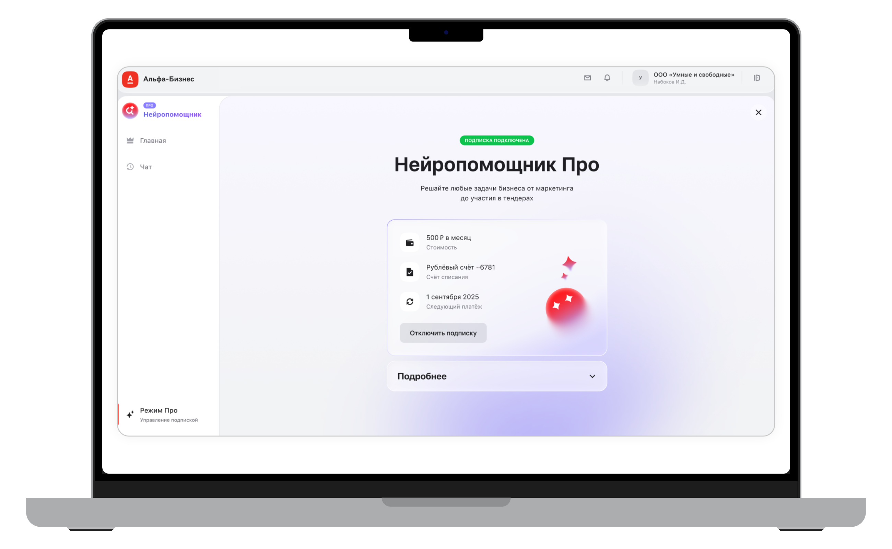
Сервис внутри Альфа-Бизнес
Рабочий
контекст
банка
Статус подписки
и управление доступом
рядом с продуктом
Экраны из исходного Figma-слайда 07
Notes:
Кандидат 191. MacBook и короткая продуктовая история. Вопрос: Где пользователь встречает продукт?. Паттерн: Крупный рабочий экран и компактная текстовая ось. Источники: Figma 07, 21st 1540. Не утверждён. Фон — исходная светлая поверхность основной библиотеки.

Slide 192
Продукт виден целиком
Вход в сервис
Стоимость подписки
Пункт «Режим Про»
открывает управление
подпиской
Сумма и следующий
платёж видны вместе
Экран Нейропомощника из исходного Figma-слайда 07
Notes:
Кандидат 192. MacBook с разнесёнными выносками. Вопрос: Какие части экрана подтверждают описание продукта?. Паттерн: Крупный экран и вынесенные к его точкам подписи. Источники: desktopShowcase 115, 21st 1540, Figma 07. Не утверждён. Фон — исходная светлая поверхность основной библиотеки.

Slide 193
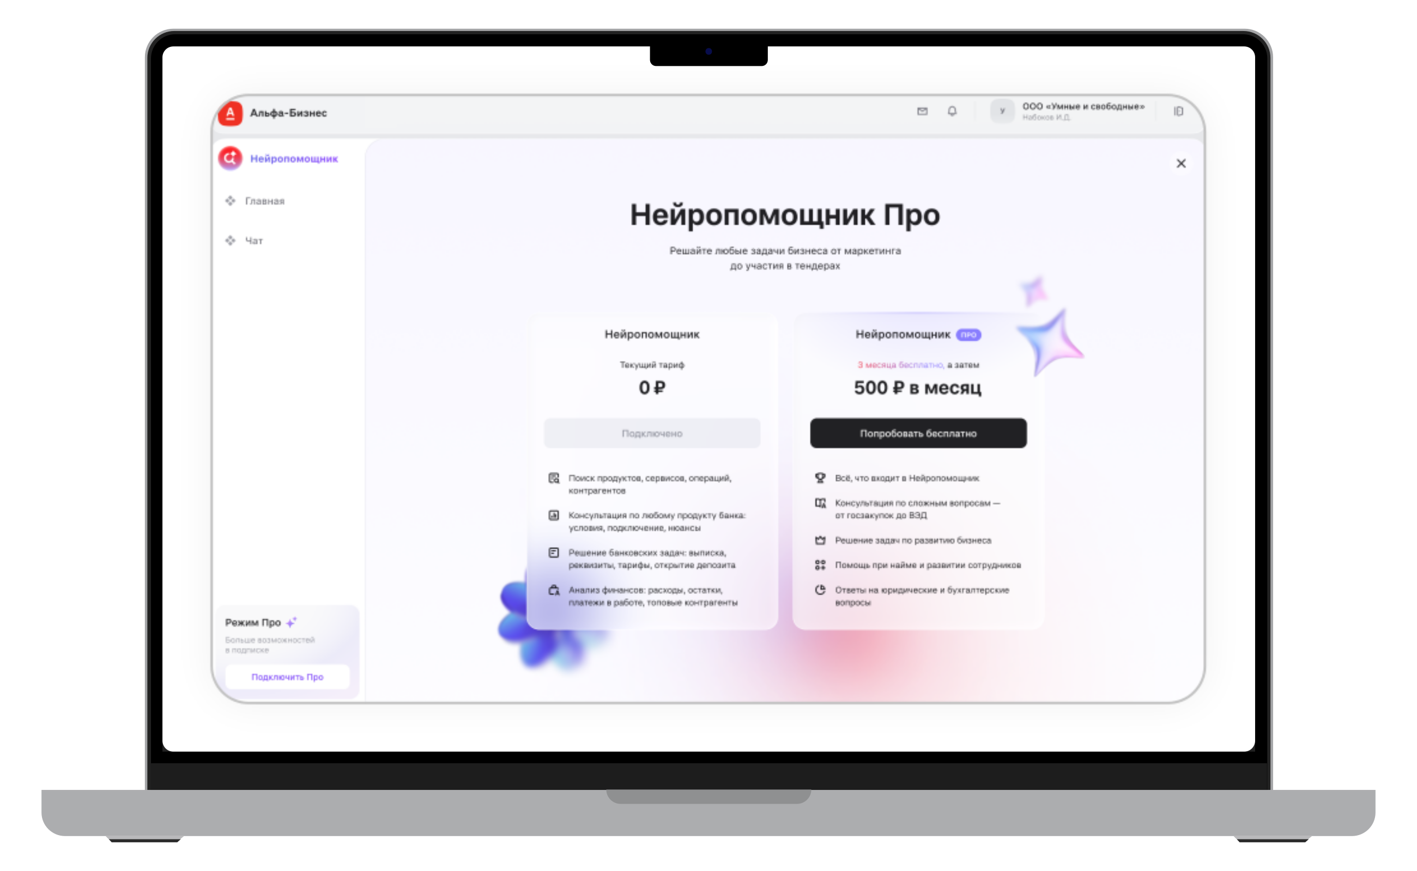
От предложения
к управлению подпиской
Выбор условий
Доступ подключён
Показываем разные состояния продукта в одном масштабе
Экраны из исходного Figma-слайда 07
Notes:
Кандидат 193. Два состояния продукта на MacBook. Вопрос: Как выглядят предложение и действующая подписка?. Паттерн: Два экрана на общей базе и смысловое различие под ними. Источники: screensBeforeAfter 117, 21st 1540. Не утверждён. Фон — исходная светлая поверхность основной библиотеки.

Slide 194
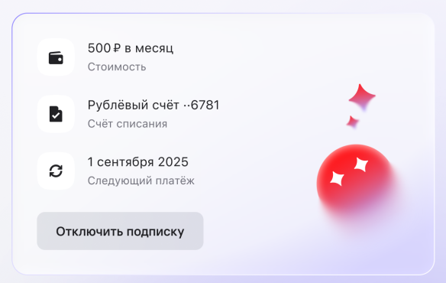
Сначала контекст,
затем важная деталь
Управление подпиской
Тот же экран
в увеличенном масштабе
Экраны из исходного Figma-слайда 07
Notes:
Кандидат 194. MacBook и увеличенный фрагмент. Вопрос: Как рассмотреть важную деталь без потери контекста?. Паттерн: Полный экран и вынесенный кроп конкретного участка. Источники: desktopShowcase 115, 21st 1540. Не утверждён. Фон — исходная светлая поверхность основной библиотеки.

Slide 195
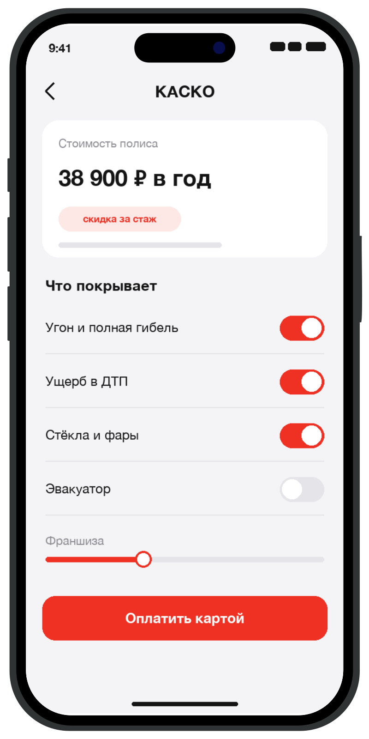
Предложение видно
до оформления
Клиент знакомится с составом услуги
и ценой до начала оплаты
Демонстрационные экраны исходной галереи скилла
Notes:
Кандидат 195. iPhone и типографический акцент. Вопрос: Что главное в мобильном сценарии?. Паттерн: Сильный текстовый тезис и один крупный телефон. Источники: phoneHero 113, 21st 1542. Не утверждён. Фон — исходная светлая поверхность основной библиотеки.

Slide 196
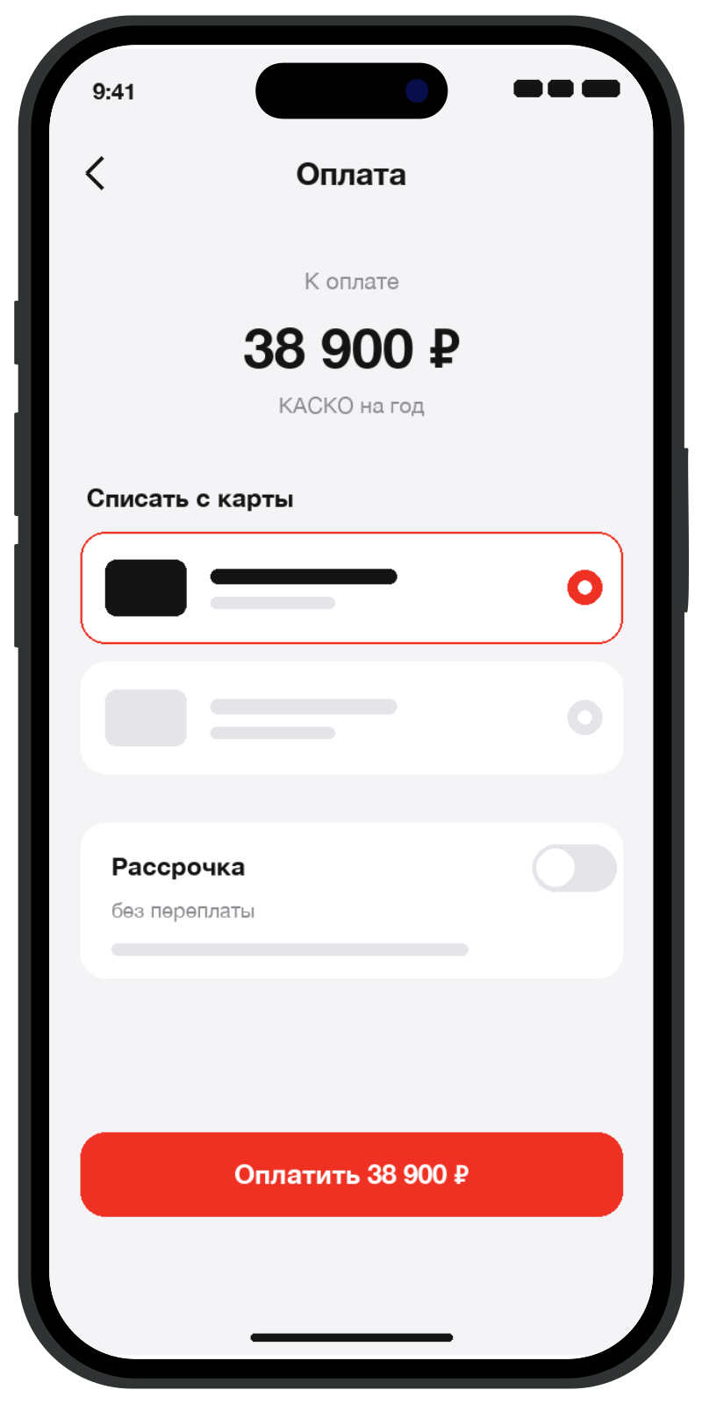
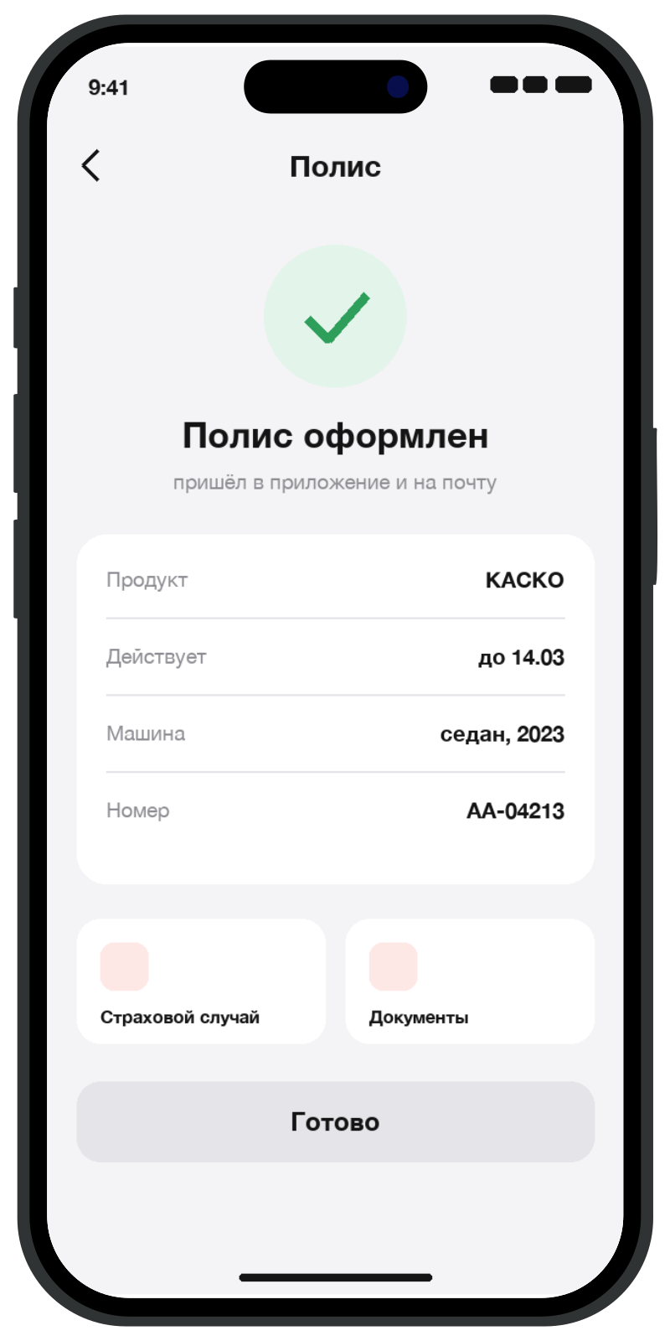
Сценарий читается
от выбора до готового полиса
Рассчитать цену
Оплатить
Получить полис
Демонстрационные экраны исходной галереи скилла
Notes:
Кандидат 196. Мобильный сценарий по ступеням. Вопрос: Как клиент проходит путь от выбора до результата?. Паттерн: Три экрана на смещённых уровнях с направлением перехода. Источники: phoneFlow 114, processSteps 17, 21st 1542. Не утверждён. Фон — исходная светлая поверхность основной библиотеки.

Slide 197
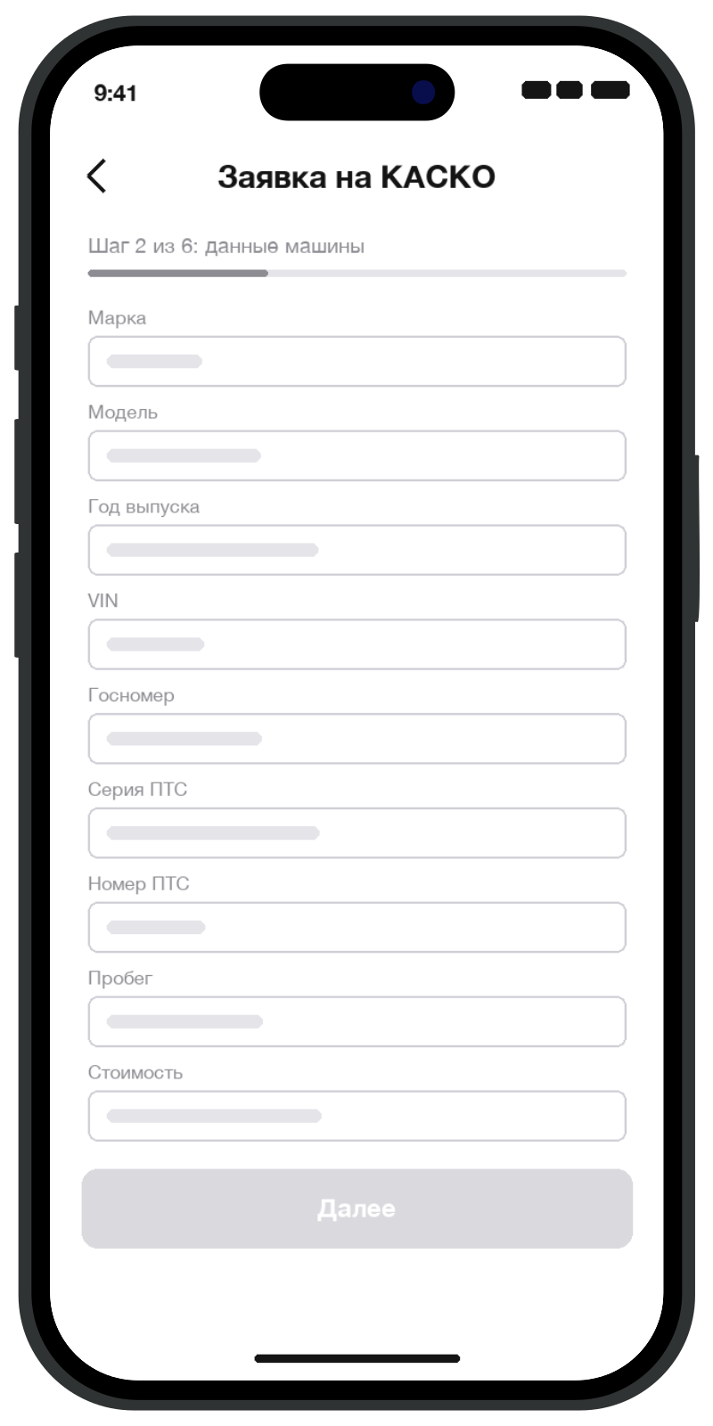
Цена появляется
до длинной анкеты
Исходный экран
Новая версия
Что меняем
Раньше клиент начинал с заполнения полей. В новой версии сначала видит предложение и выбирает условия
Для сравнения сохраняем
одинаковый масштаб экранов
Демонстрационные экраны исходной галереи скилла
Notes:
Кандидат 197. iPhone до и после изменения. Вопрос: Какой участок интерфейса изменился?. Паттерн: Два сопоставимых экрана и описание конкретных различий. Источники: screensBeforeAfter 117, dosDonts 146, 21st 1542. Не утверждён. Фон — исходная светлая поверхность основной библиотеки.

Slide 198
Полис остаётся
под рукой после покупки
Результат оформления
Документ доступен
в приложении
Следующее действие
Клиент видит, где открыть
документ и получить помощь
Демонстрационные экраны исходной галереи скилла
Notes:
Кандидат 198. iPhone с точечным разбором экрана. Вопрос: Какие элементы поддерживают мобильный сценарий?. Паттерн: Центральное устройство и подписи на внешних осях. Источники: screenCallouts 87, 21st 1542. Не утверждён. Фон — исходная светлая поверхность основной библиотеки.

Slide 199
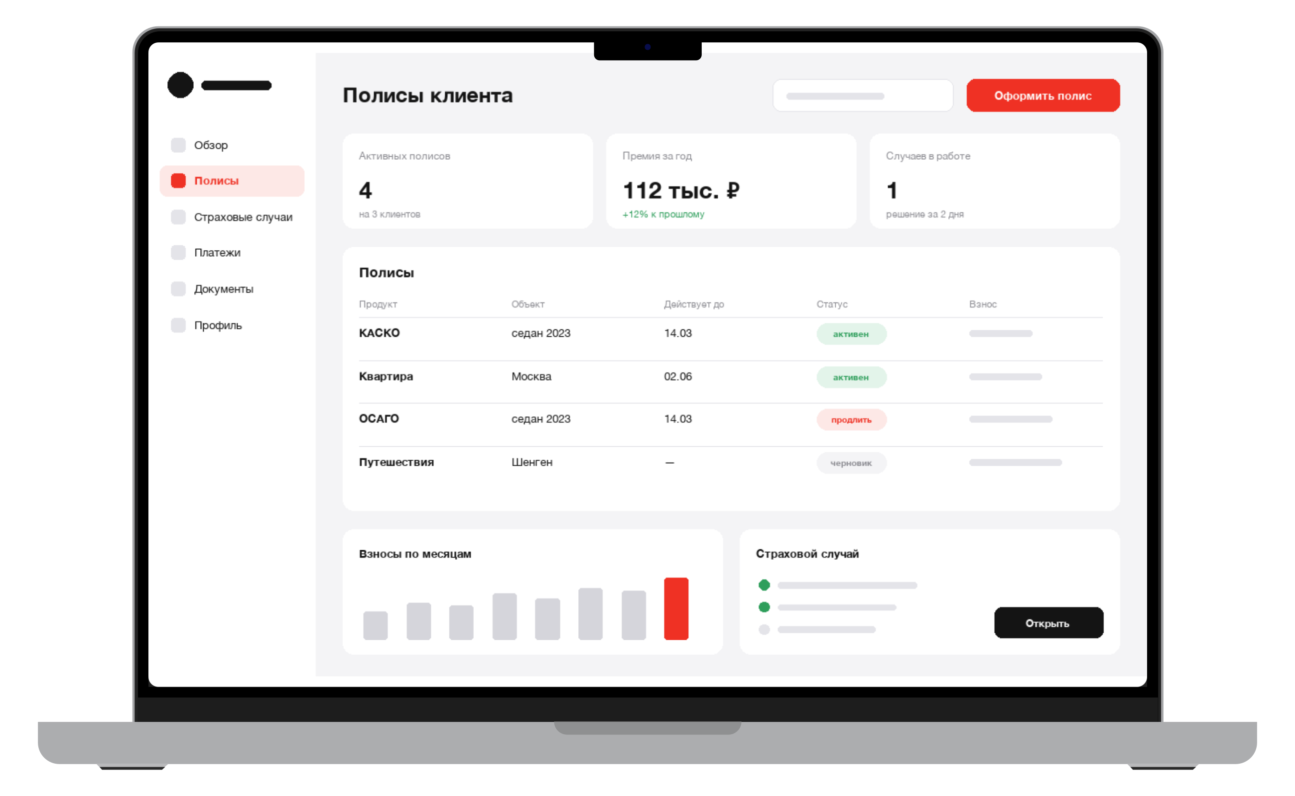
Один продукт
в разных каналах
Рабочее место менеджера
Приложение клиента
Полис
в приложении
Демонстрационные экраны исходной галереи скилла
Notes:
Кандидат 199. MacBook и iPhone как два канала. Вопрос: Как один продукт представлен в разных каналах?. Паттерн: Два устройства и связующий смысловой регистр. Источники: multiDevice 118, 21st 1540, 21st 1542. Не утверждён. Фон — исходная светлая поверхность основной библиотеки.

Slide 200
Обзор на большом экране
Действие
в телефоне
Разные устройства
раскрывают разные части
одного продукта
Демонстрационные экраны исходной галереи скилла
Notes:
Кандидат 200. Обзор и действие в двух масштабах. Вопрос: Как соединить широкий обзор и мобильное действие?. Паттерн: Большой экран с компактным телефоном за пределом значимой области. Источники: multiDevice 118, Figma 07, 21st 1540, 21st 1542. Не утверждён. Фон — исходная светлая поверхность основной библиотеки.

